Slide 1















Образовательный проект
«Дорожные знаки – наши друзья»
МОУ детский сад №337 Ворошиловского района Волгограда
Воспитатели: Воронкина Наталия Александровна,
Илясова Галина Ивановна
Учитель – логопед: Катасонова Наталья Николаевна
.

Slide 2



Вид проекта : Информационно- познавательный, речевой
Участники проекта: дети, воспитатели, логопед, родители
Возраст детей: 5 – 7 лет (группа детей)
Сроки реализации: с 18 по 22 октября, краткосрочный проект
Интеграция образовательных областей:
Познавательное развитие, Социально-коммуникативное развитие, Речевое развитие, Художественно-эстетическое развитие, Физическое развитие

Slide 3

Проблема:
"Зачем маленьким детям знать дорожные знаки, если
дети всегда ходят по улице города с родителями?"
Цель проекта:
Пропаганда среди детей и их родителей о нормах и правилах, действующих в сфере дорожного движения, формирование у детей дошкольного возраста первичных представлений о названии дорожных знаков, их значении в безопасном движении на улицах и дорогах города.

Slide 4
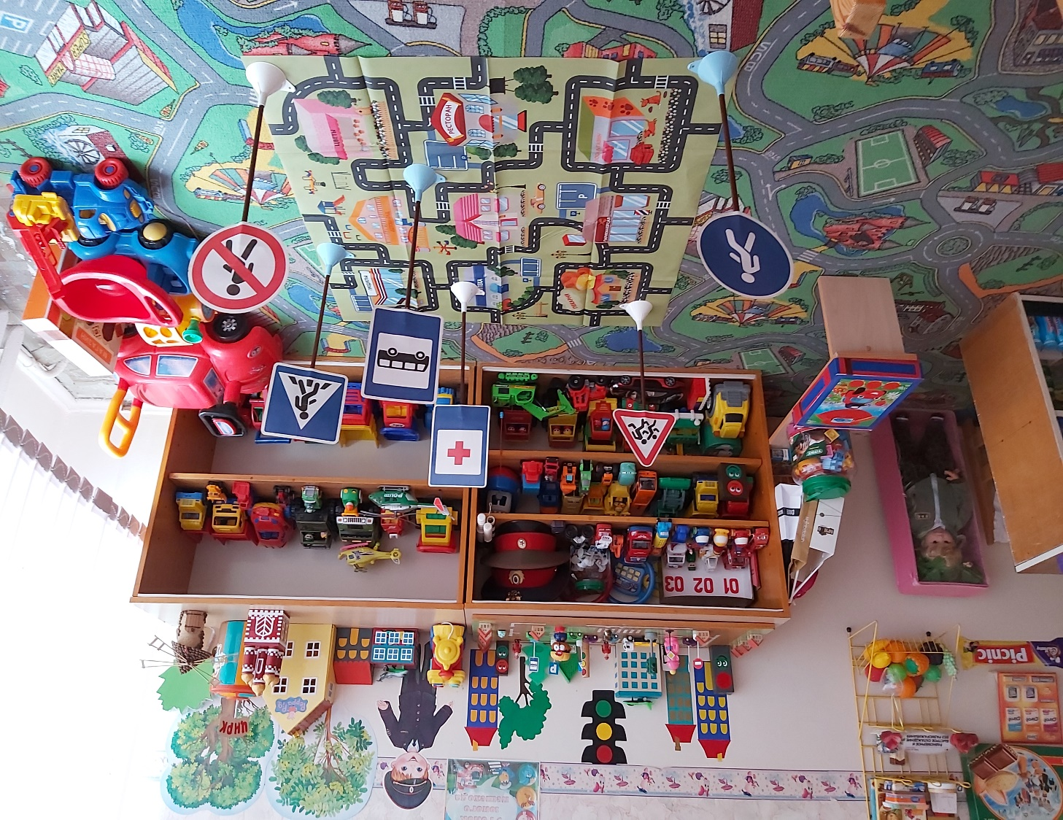
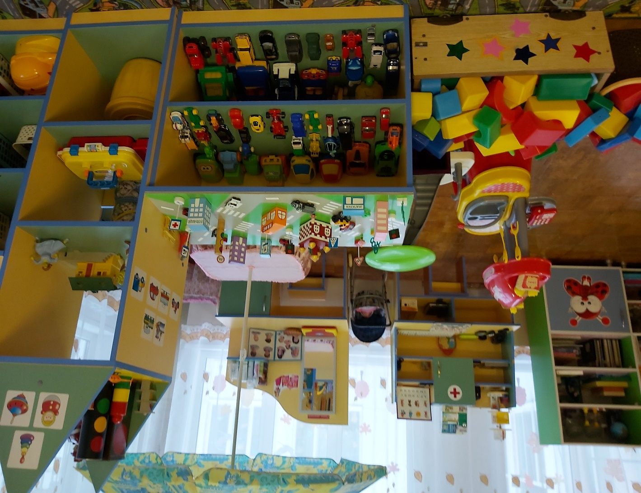
Уголок по ПДД

Slide 5
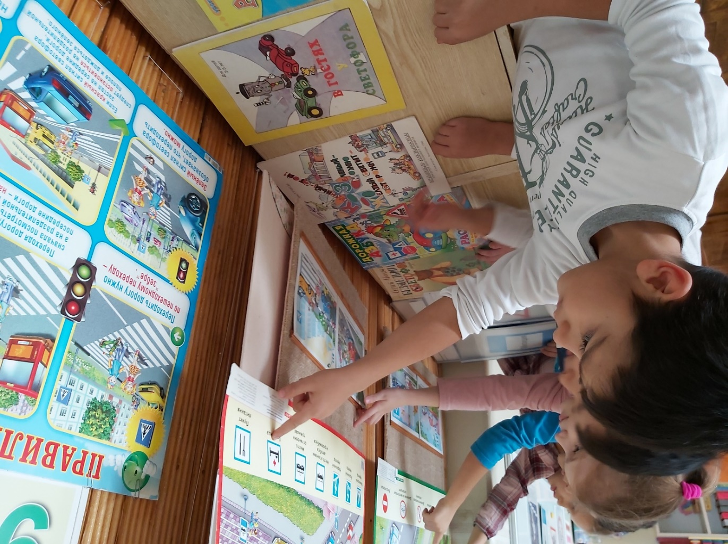
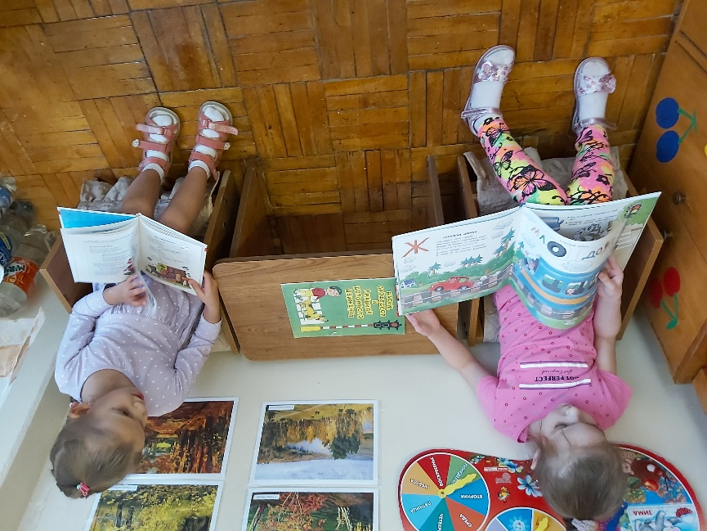
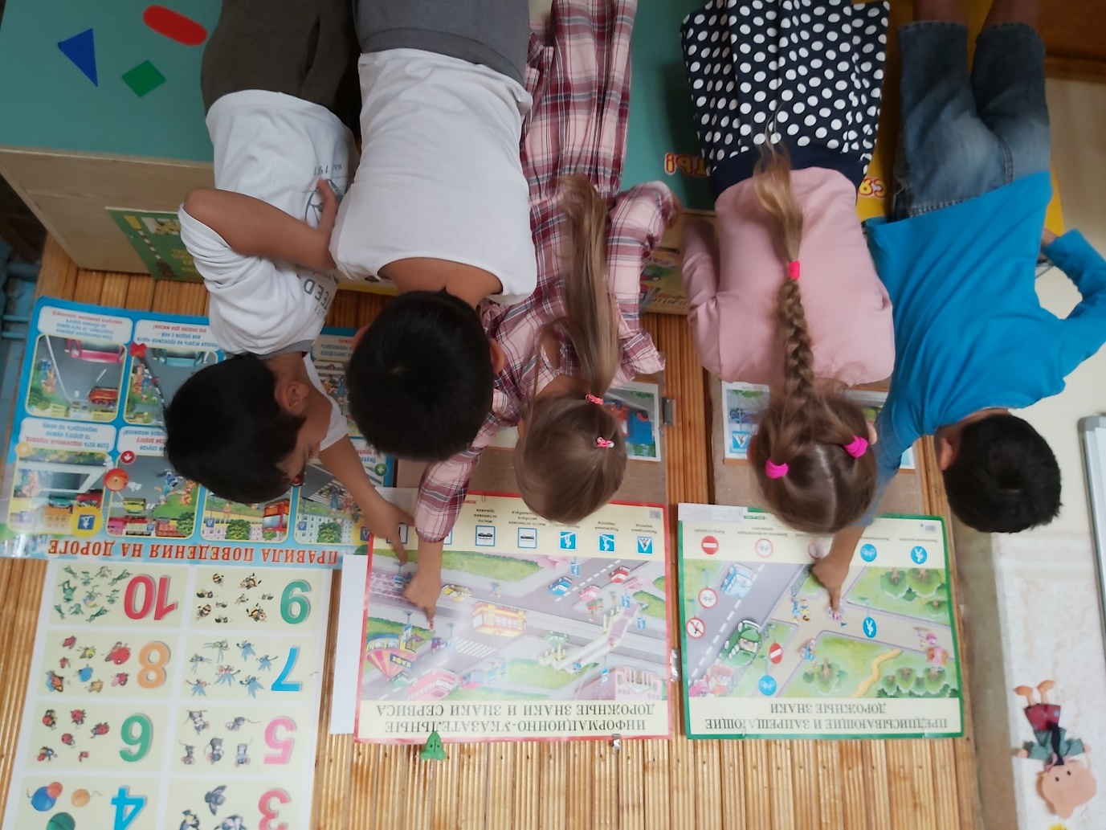

Книги
и плакаты по ПДД

Slide 6
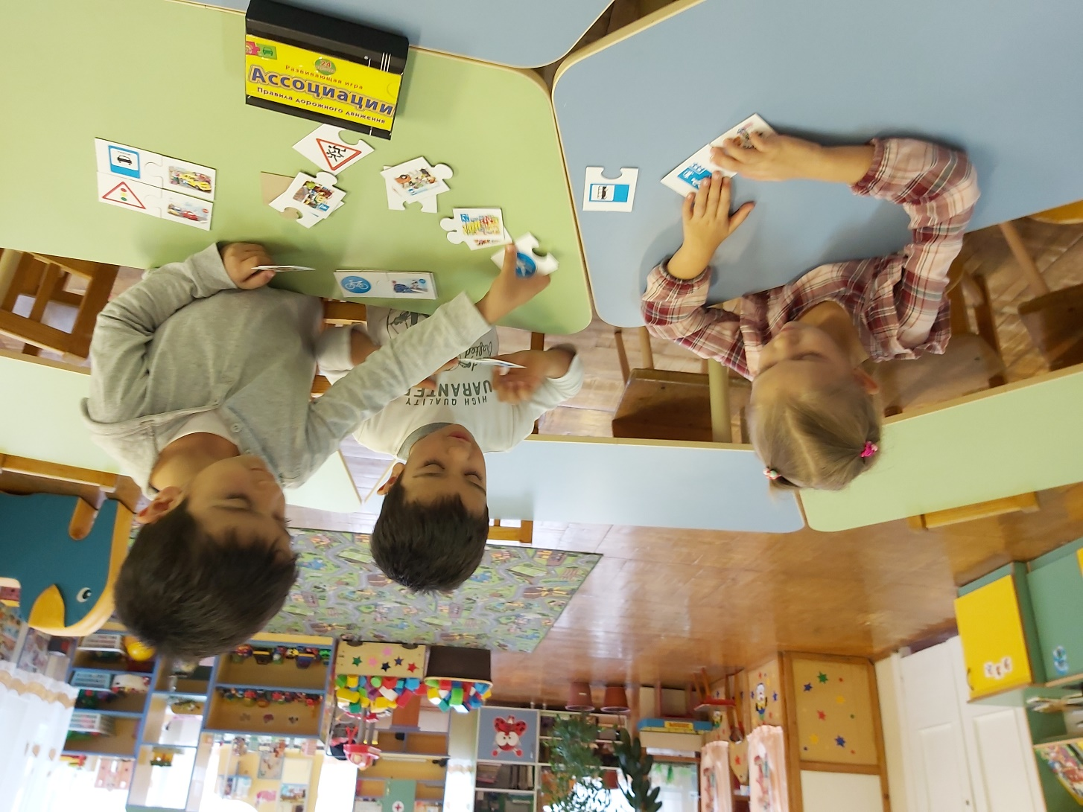


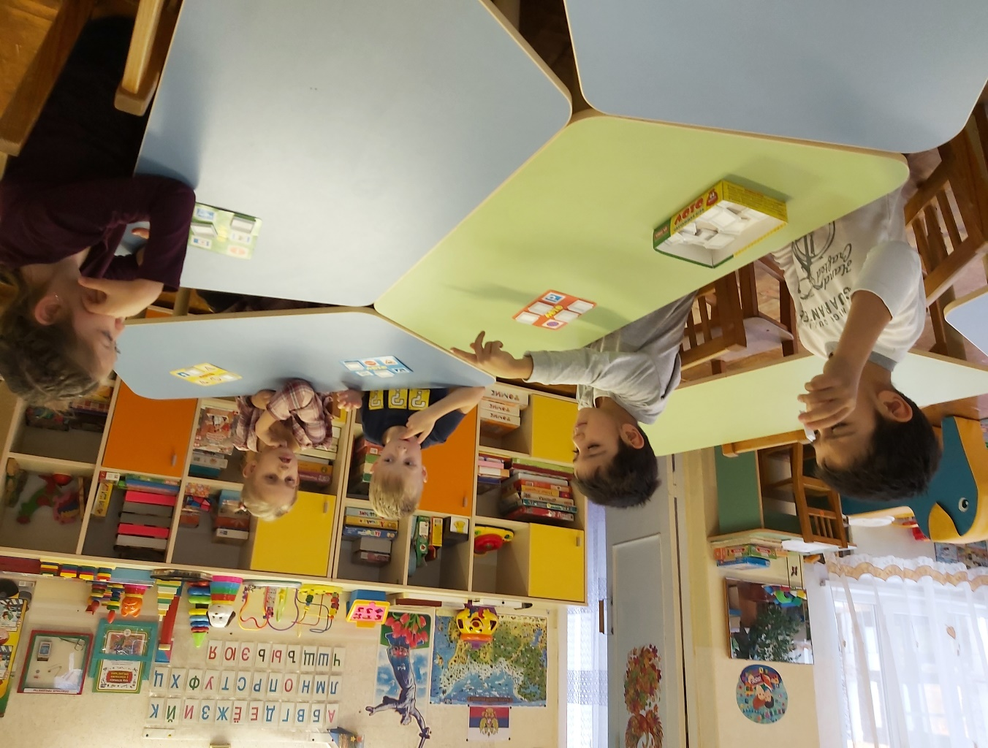
Лото «Дорожные знаки»
дидактическая игра
Ассоциации «Дорожные знаки»

Slide 7
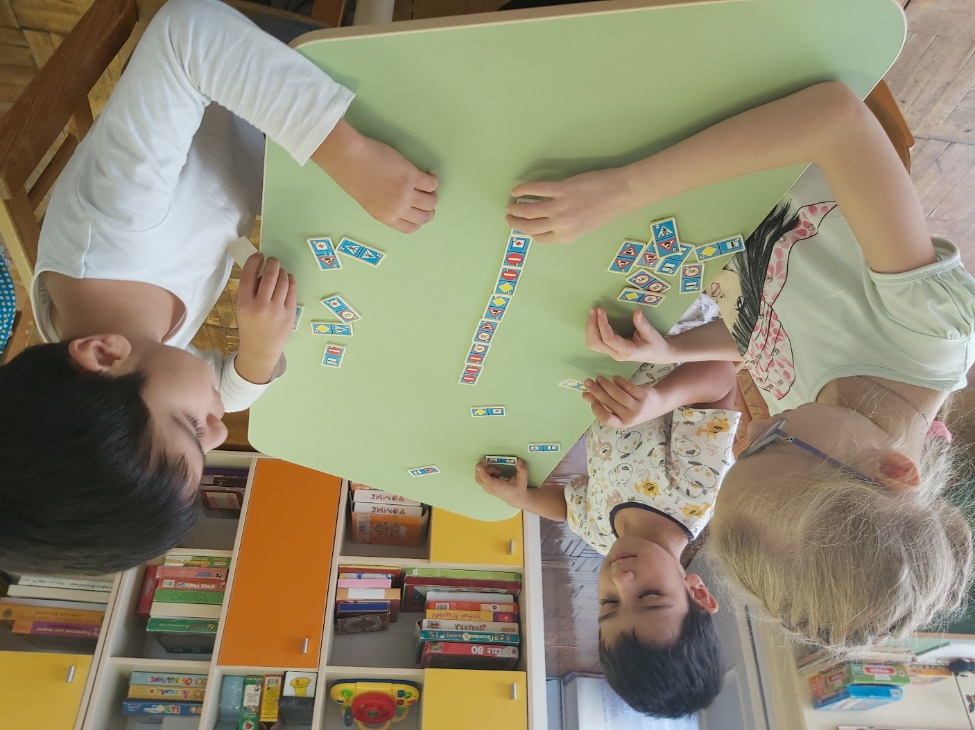
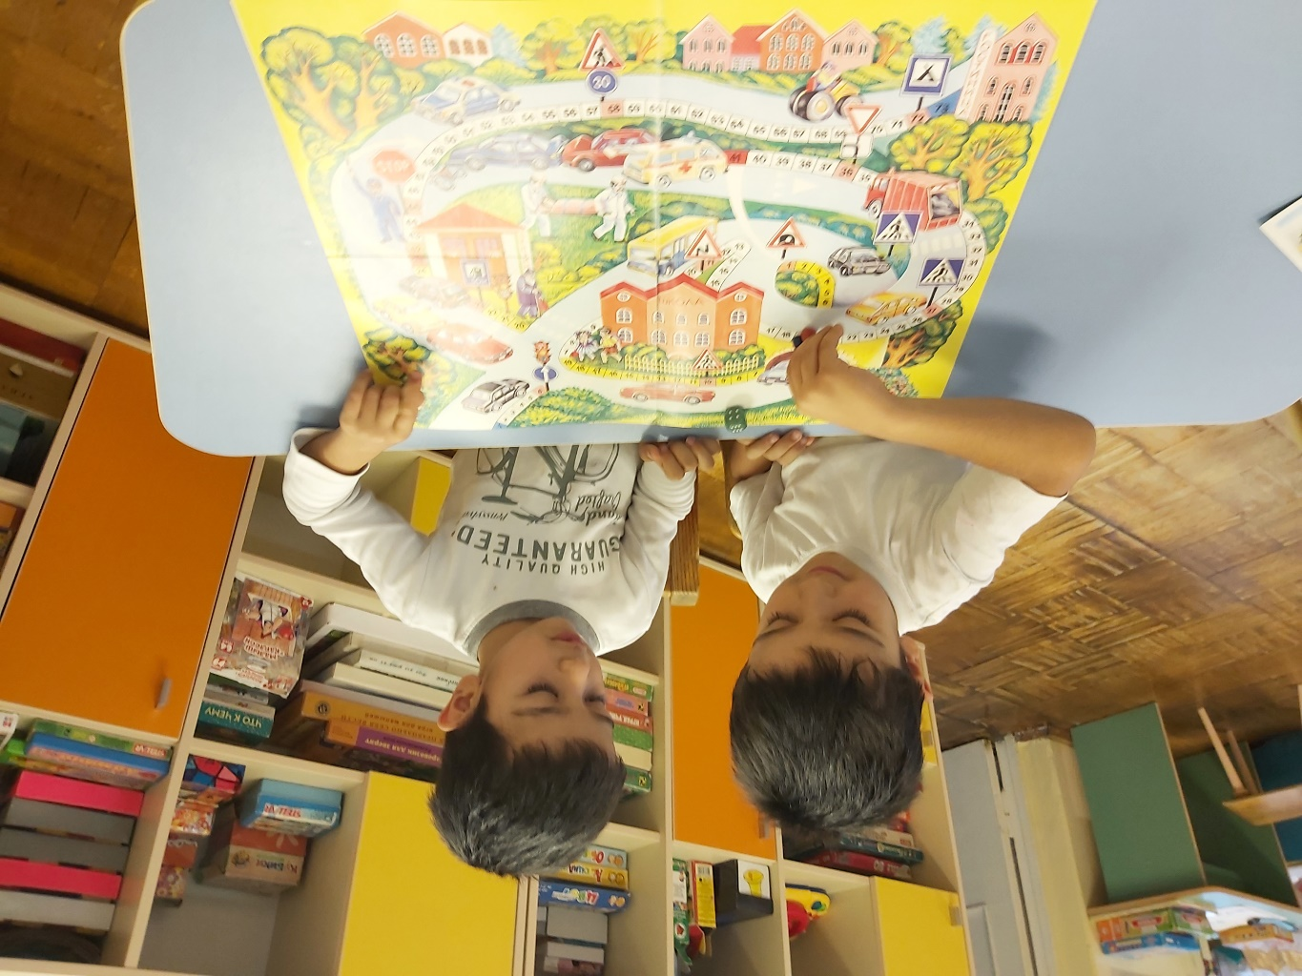
настольная игра «Дорога»
домино «Дорожные знаки»

Slide 8
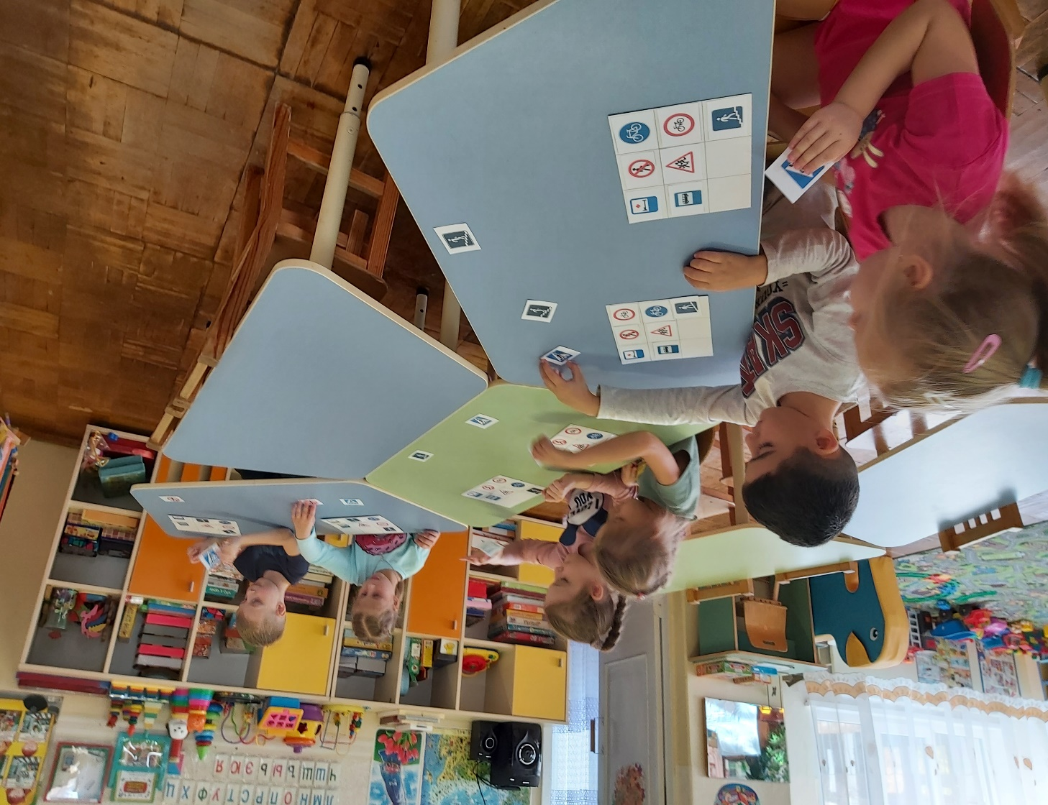
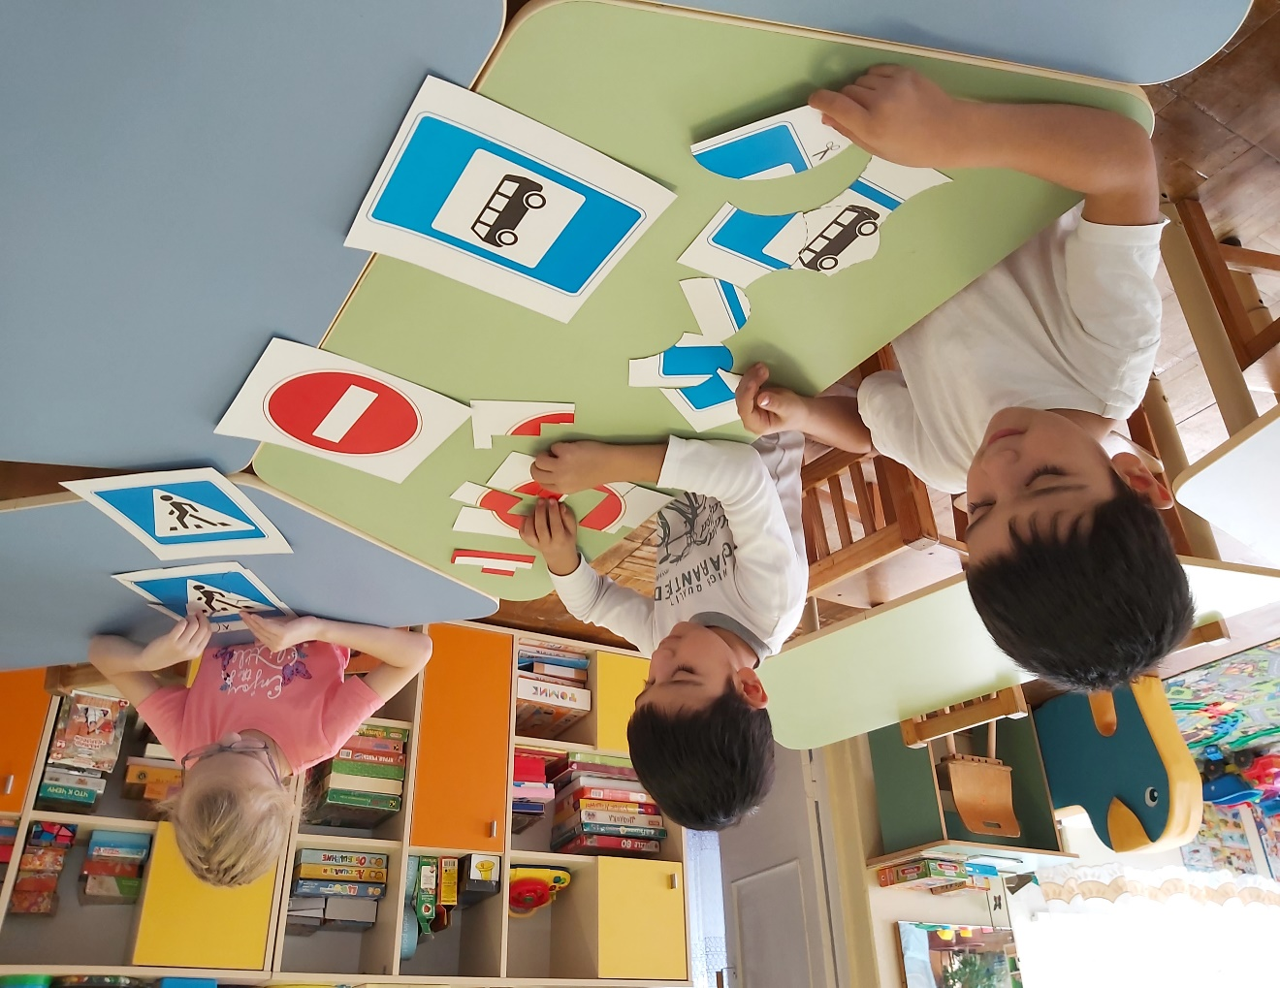
дидактическая игра
« Собери дорожный знак из частей»
дидактическая игра на развитие
пространственных отношений «Дорожные знаки»

Slide 9
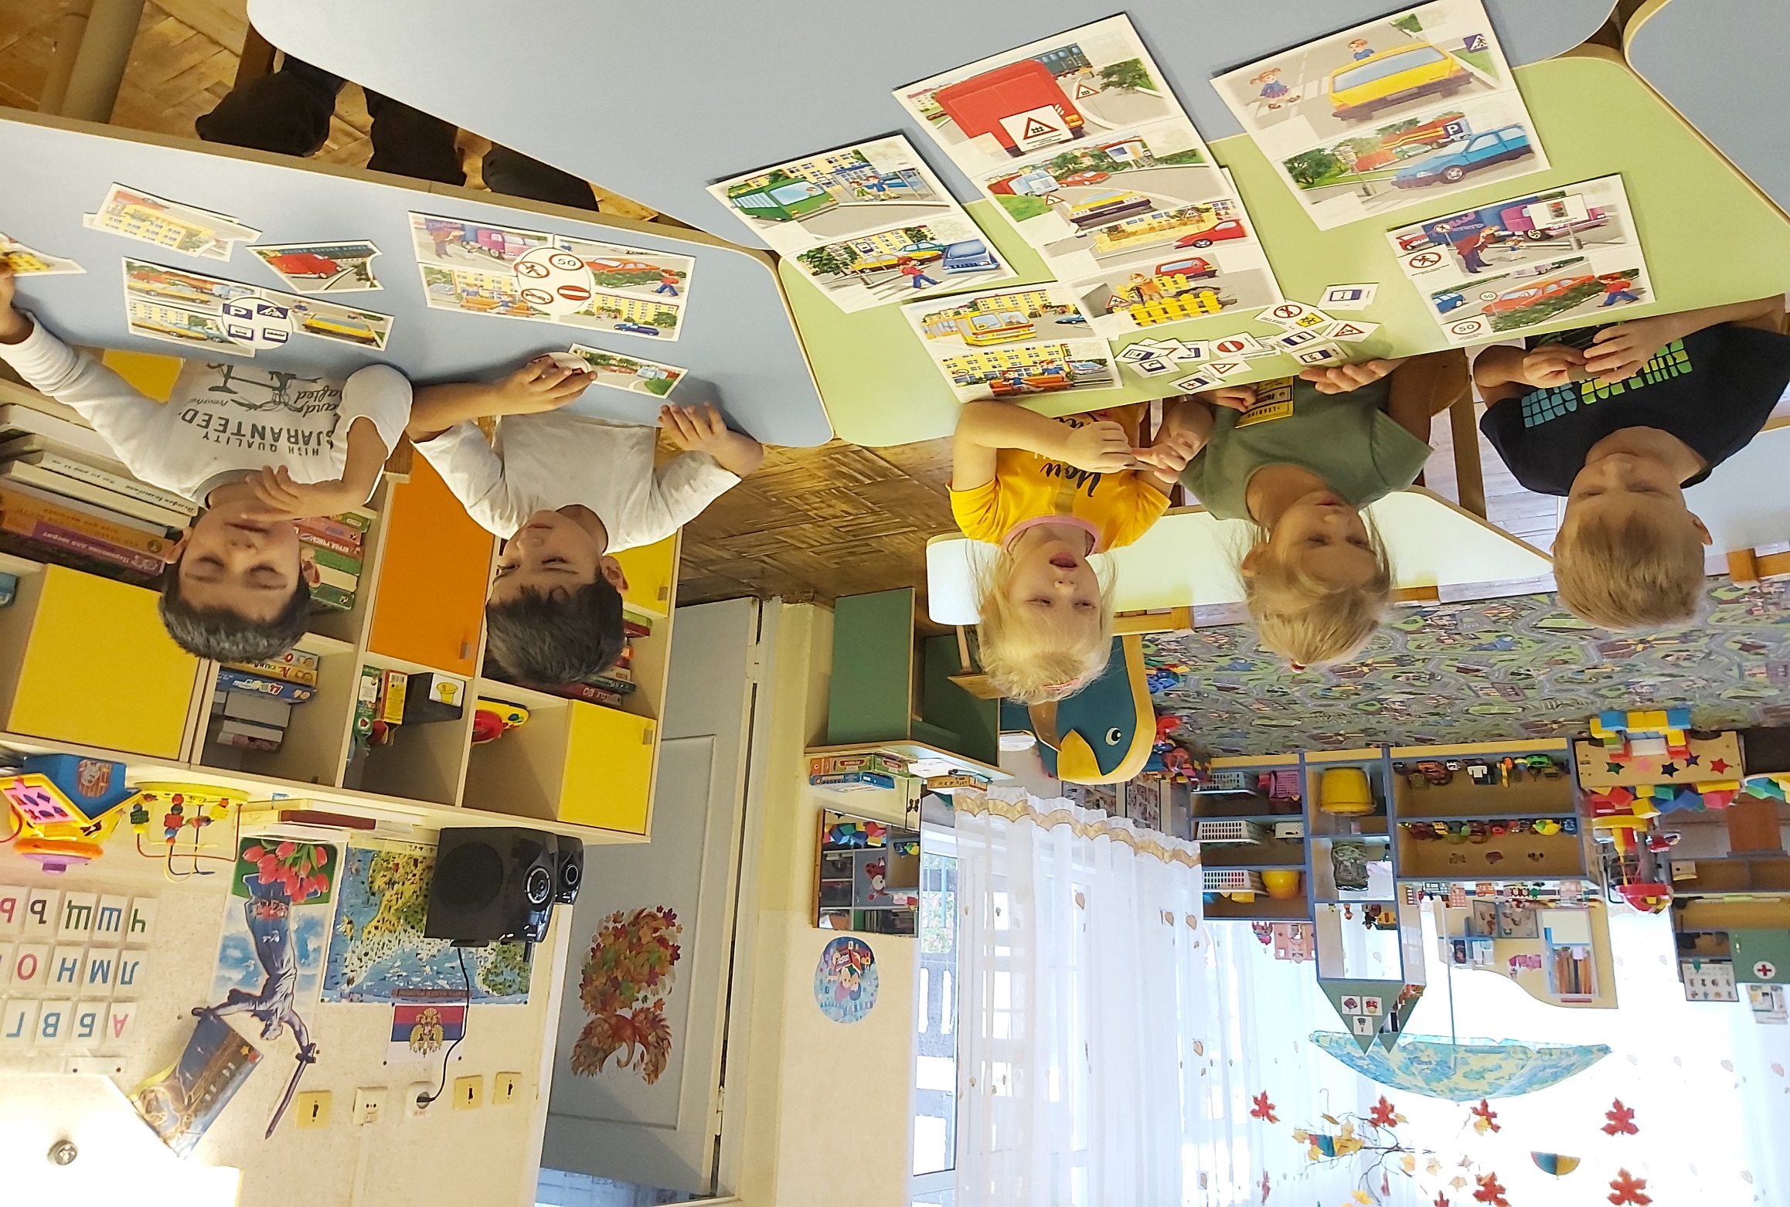
дидактическая игра «Внимание! Дорога!»

Slide 10
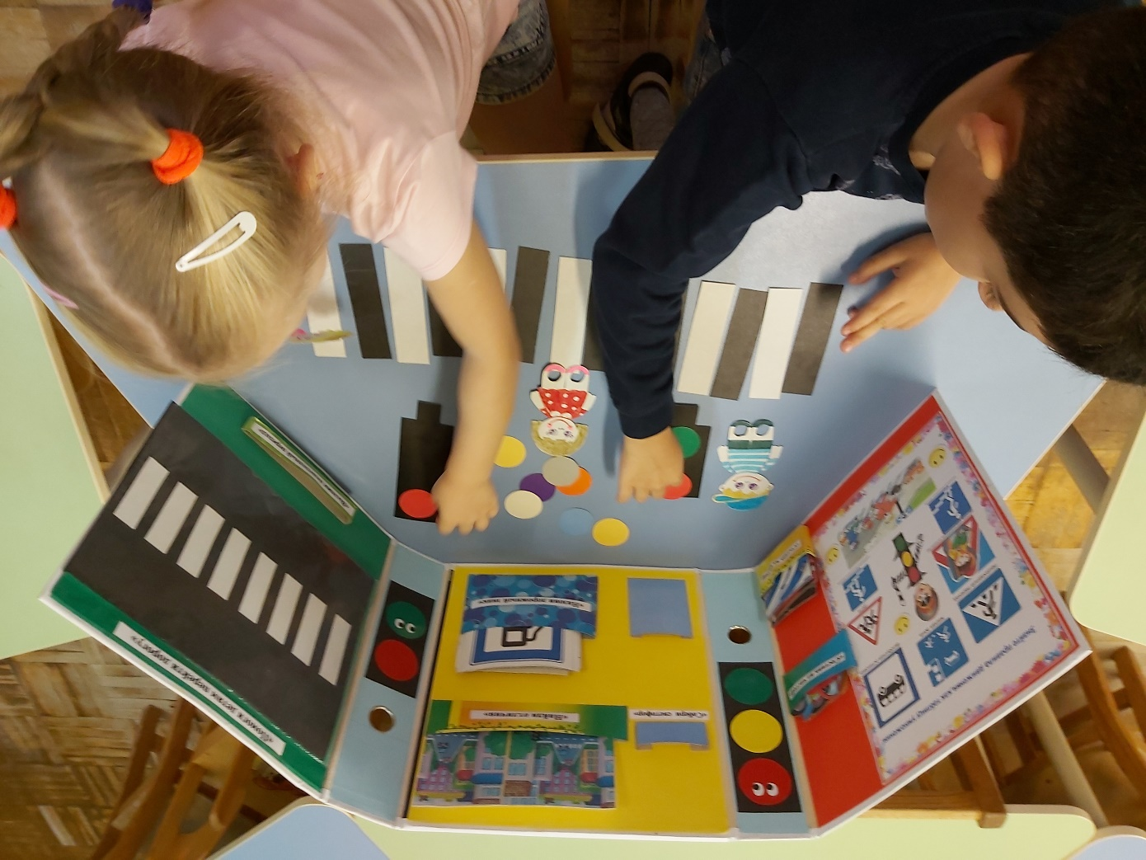
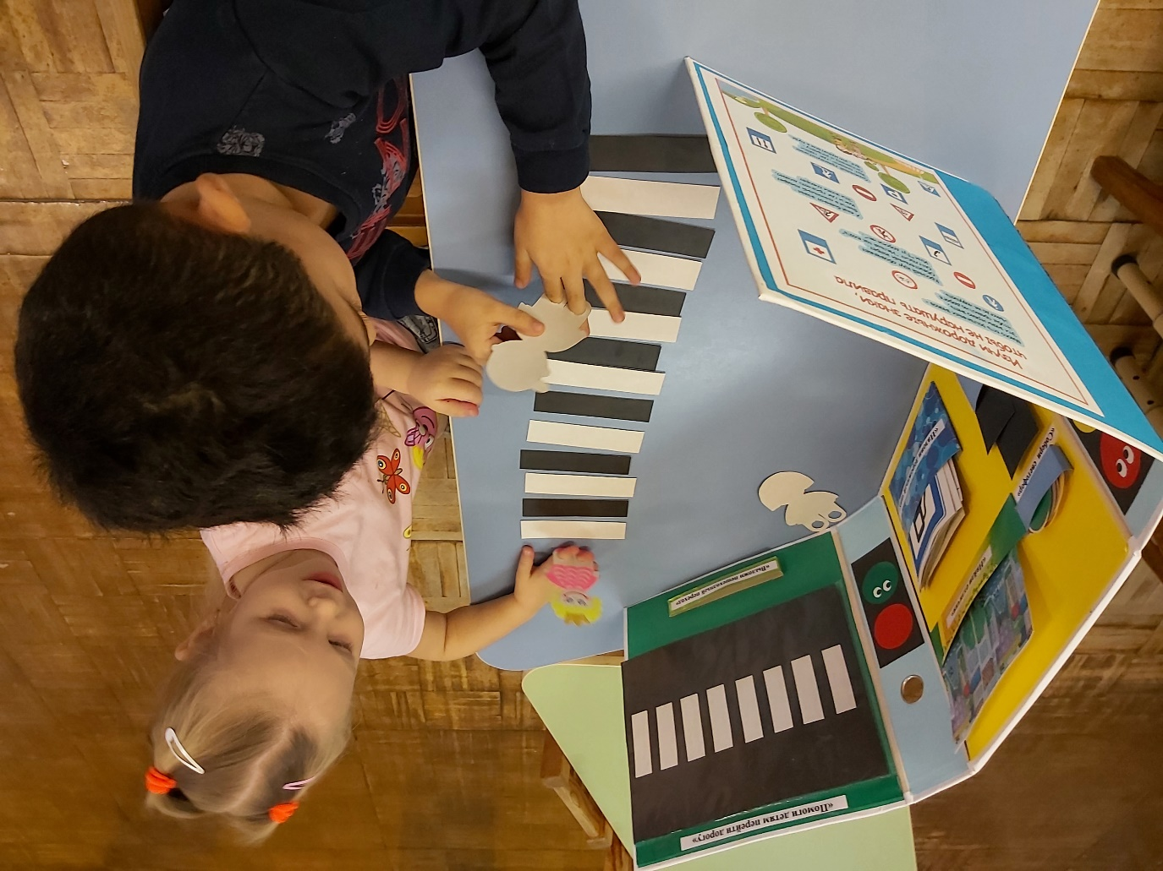
«ЛЭПБУК!»

Slide 11
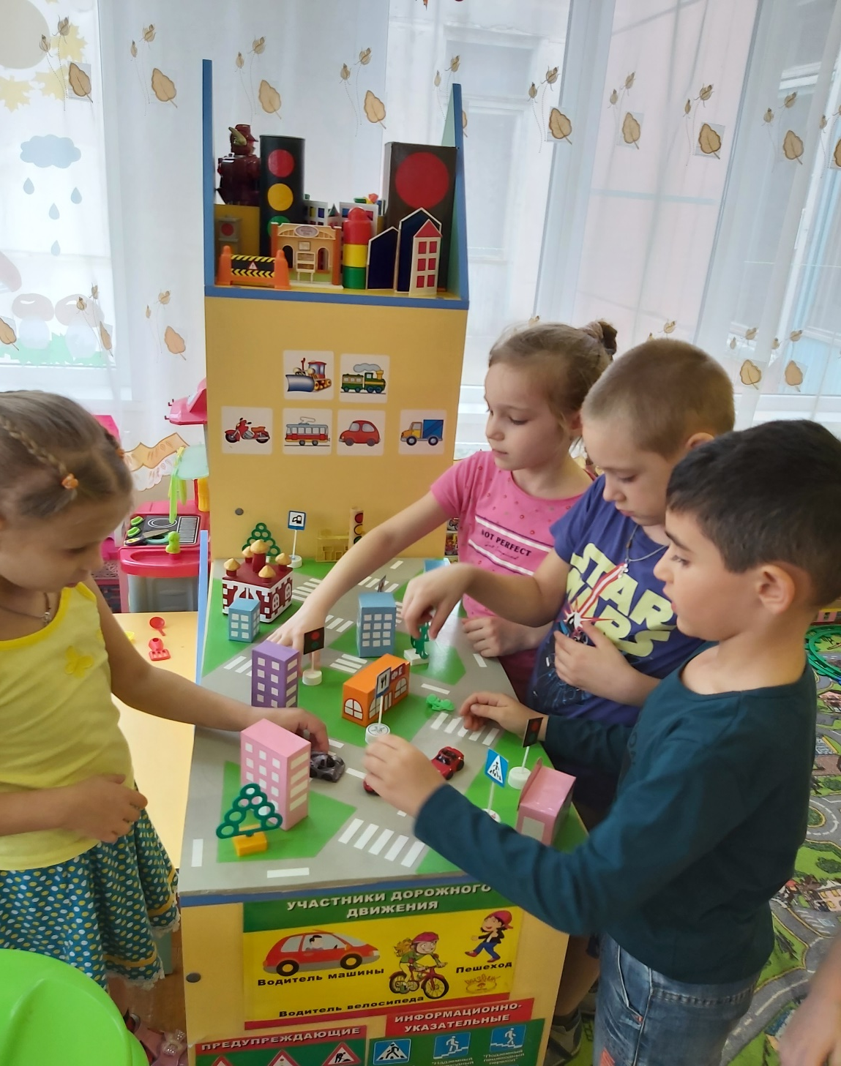
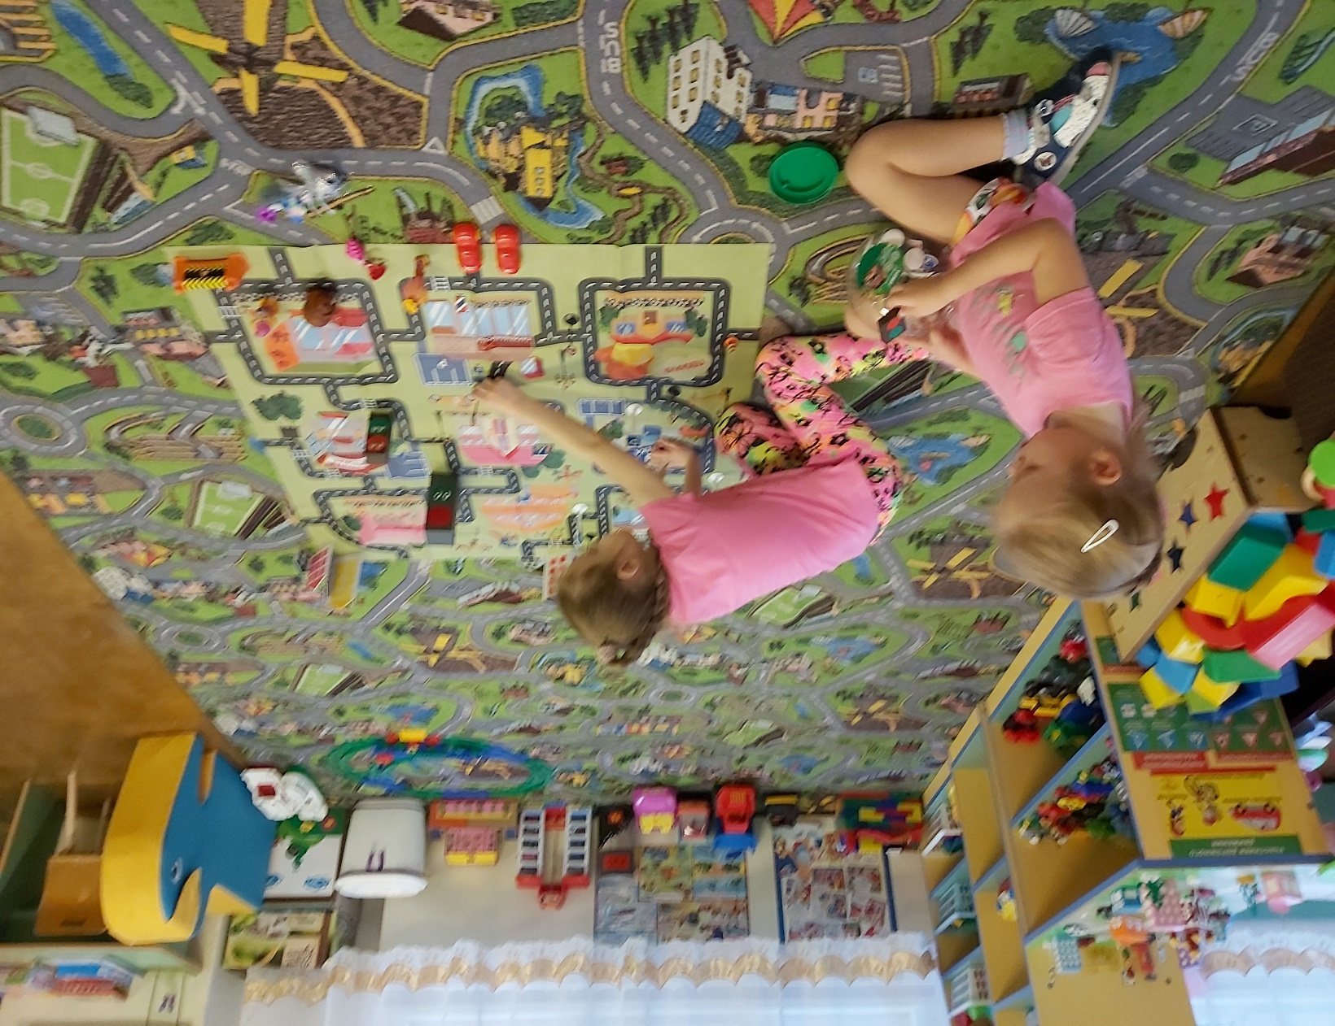
макеты «Улица»

Slide 12
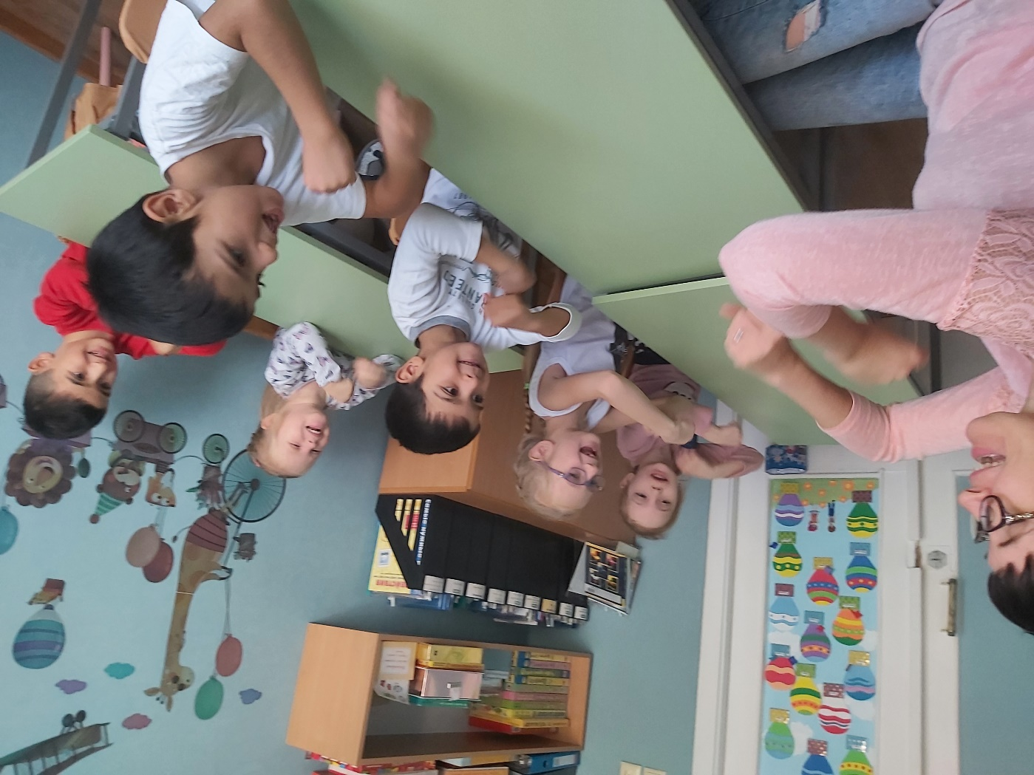
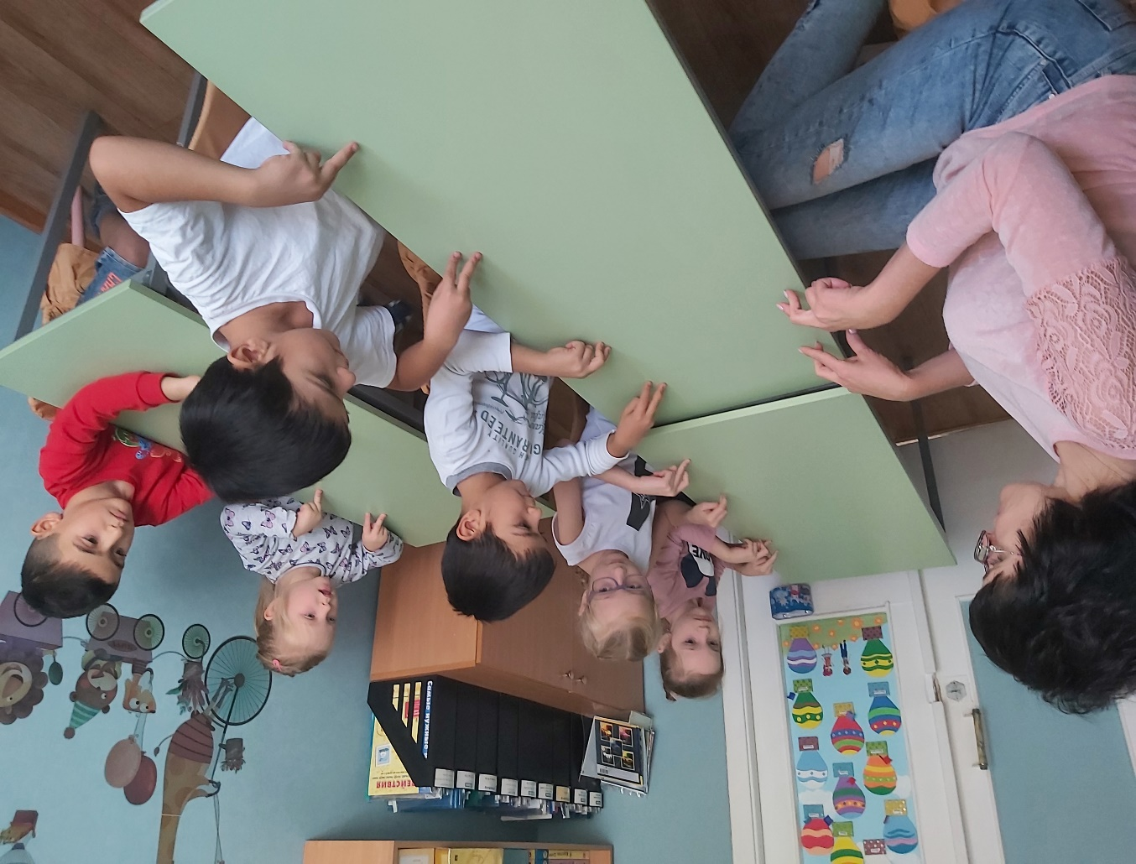


Пальчиковая гимнастика
«Машины и пешеходы»
Упражнение
«Заводим мотор»

Slide 13
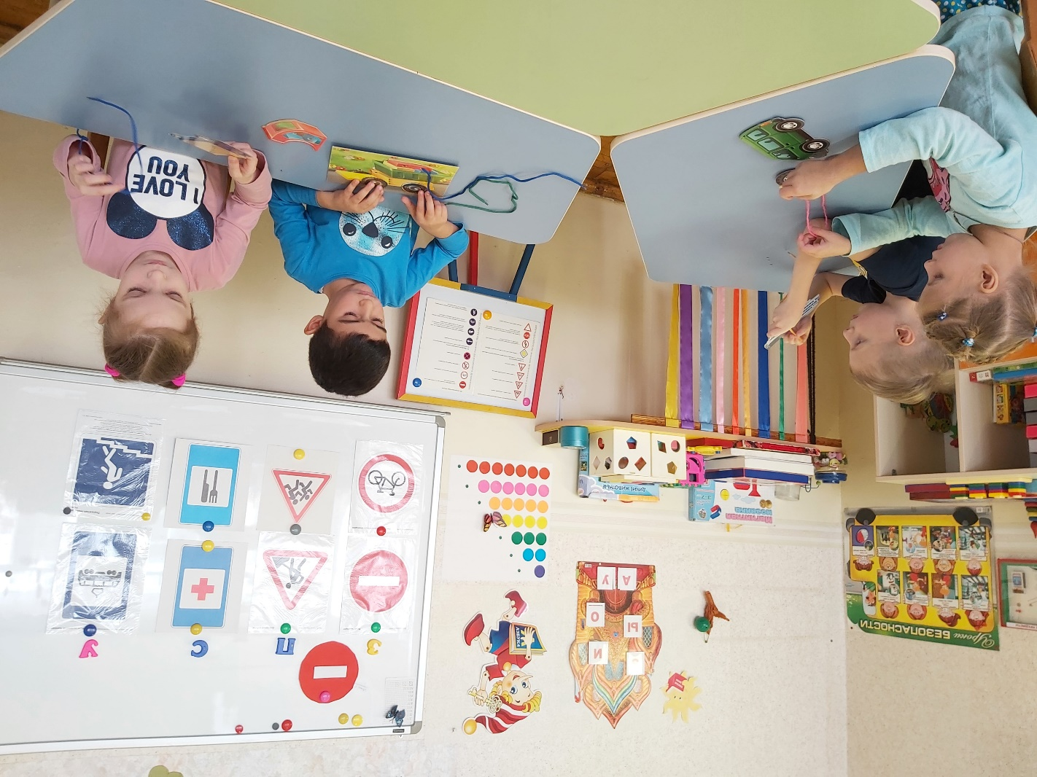
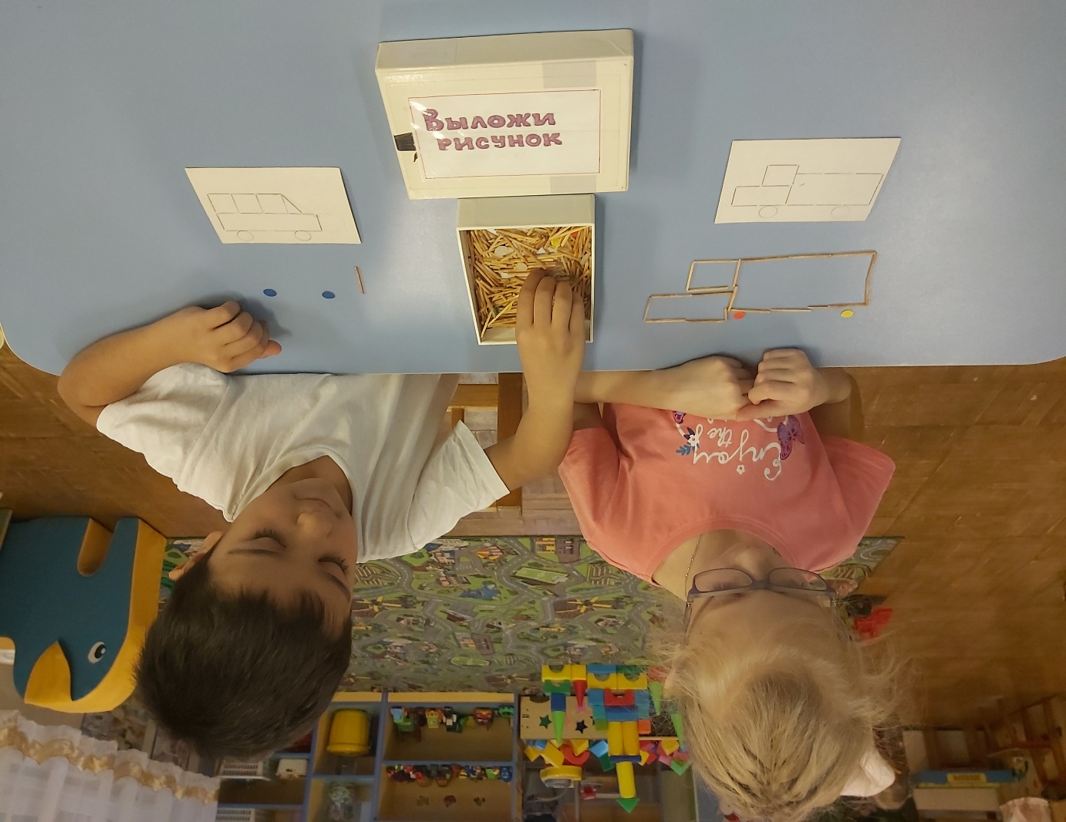
Развитие мелкой моторики
«Машинки»

Slide 14
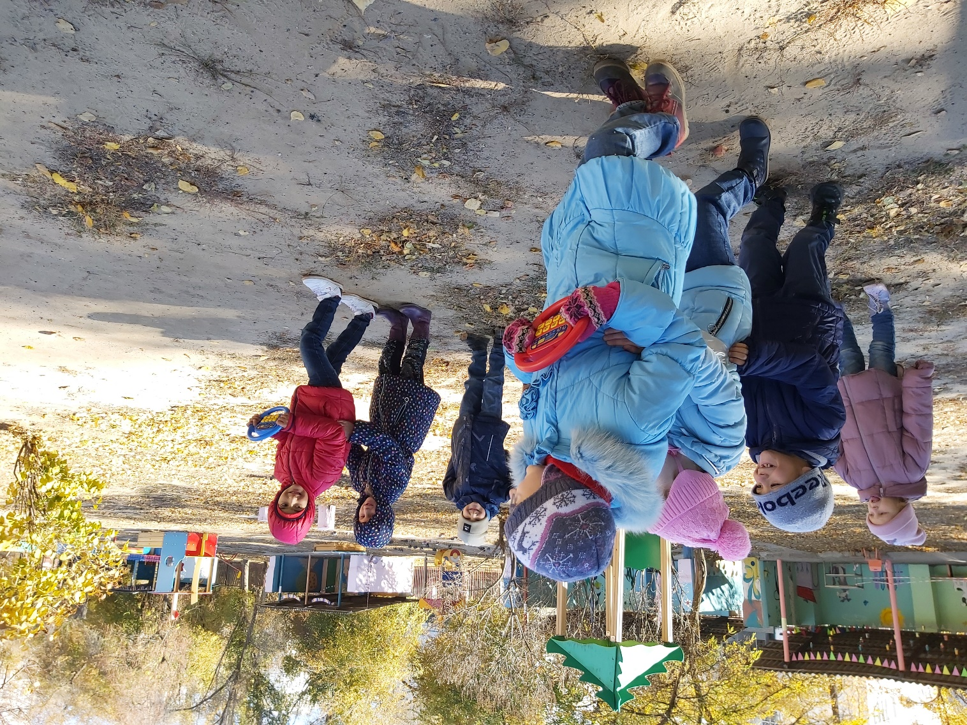
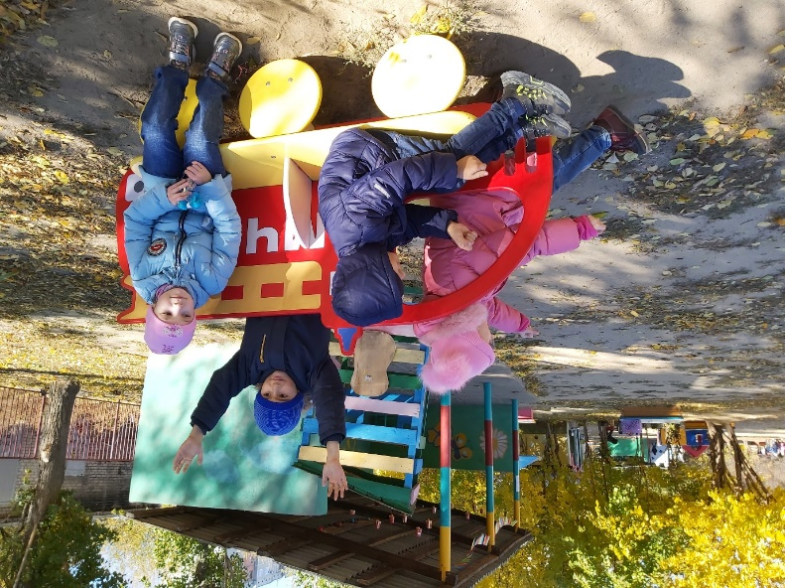
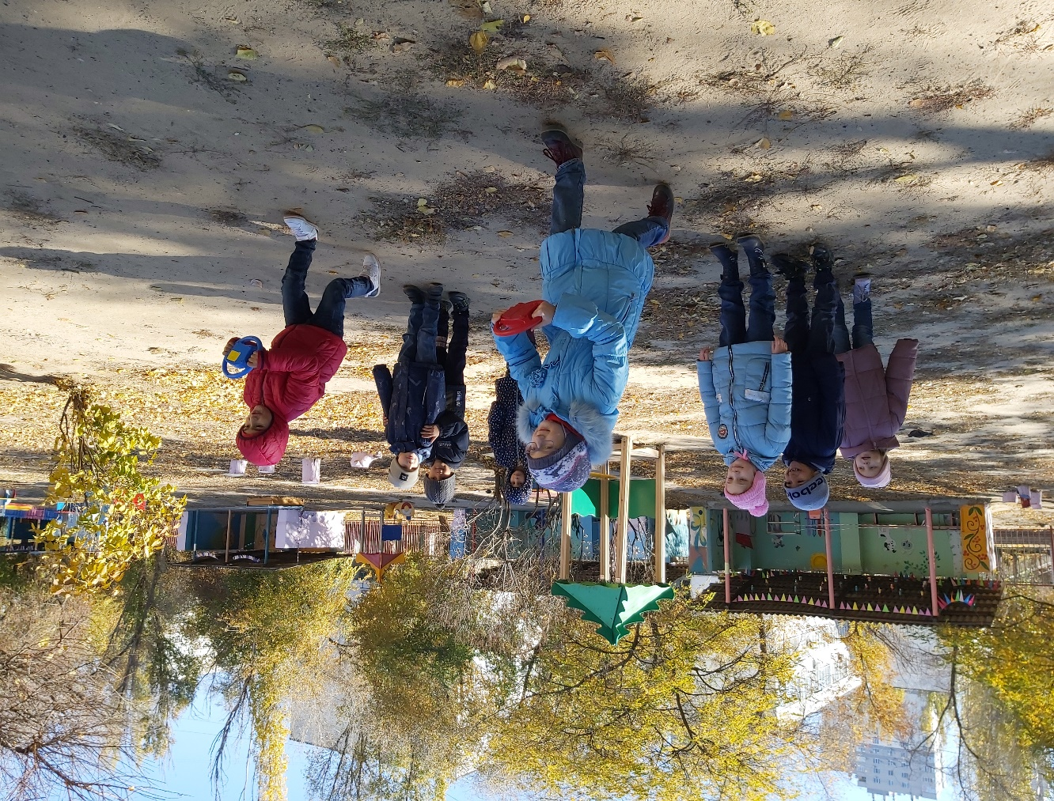
«МЧС спешит на помощь»
Подвижные игры «Водитель автобуса»
«Внимательный водитель»

Slide 15
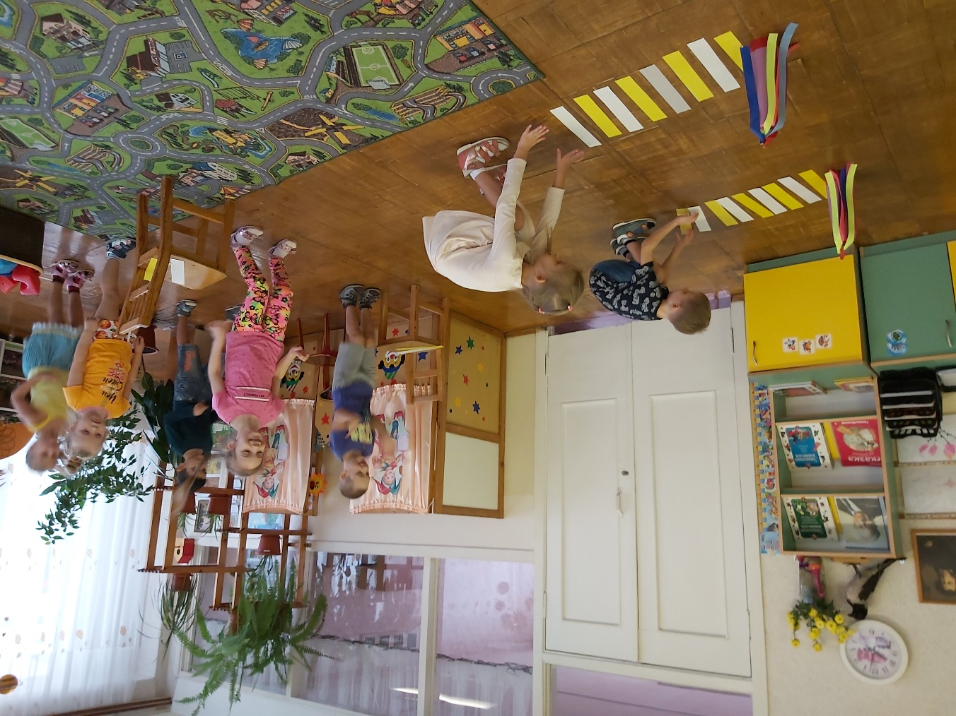
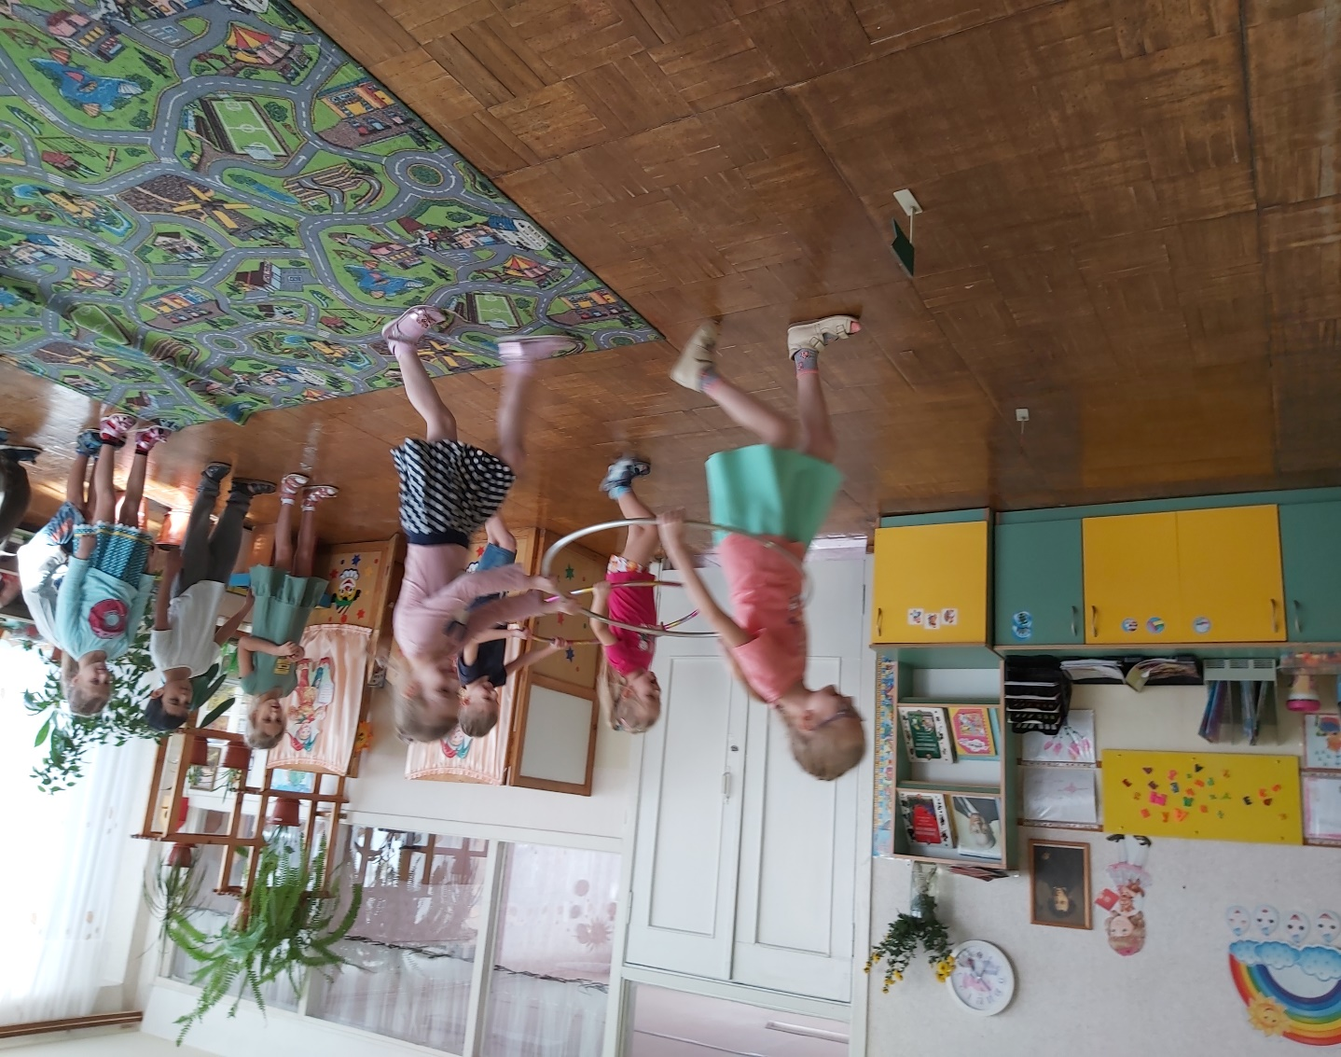
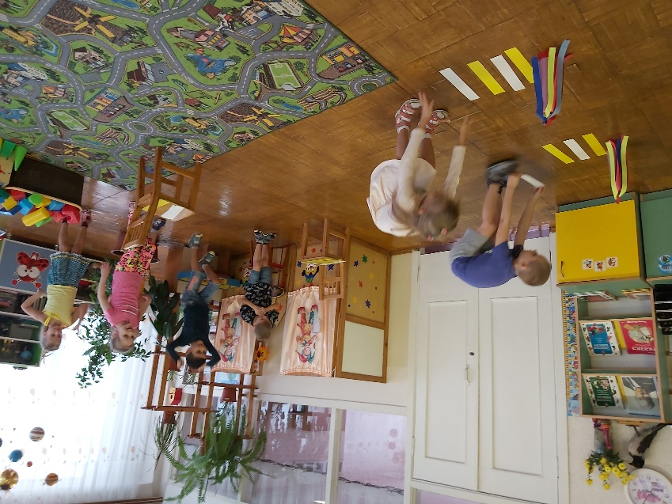
подвижная игры «Водитель такси»
«Пешеходный переход»

Slide 16
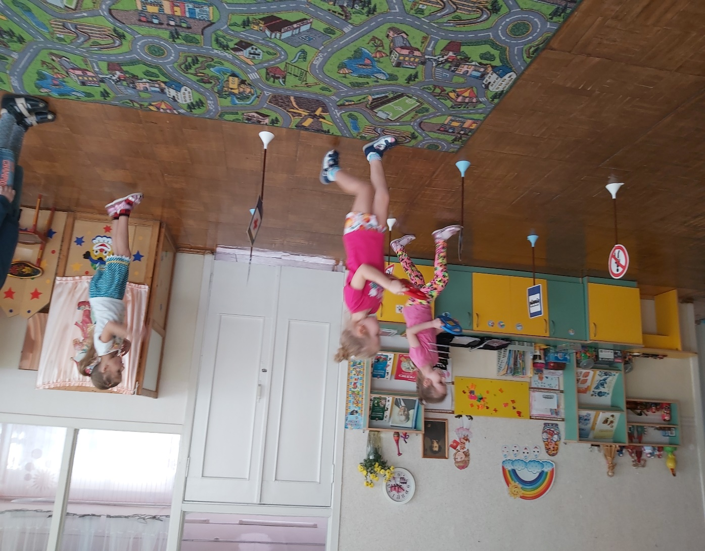
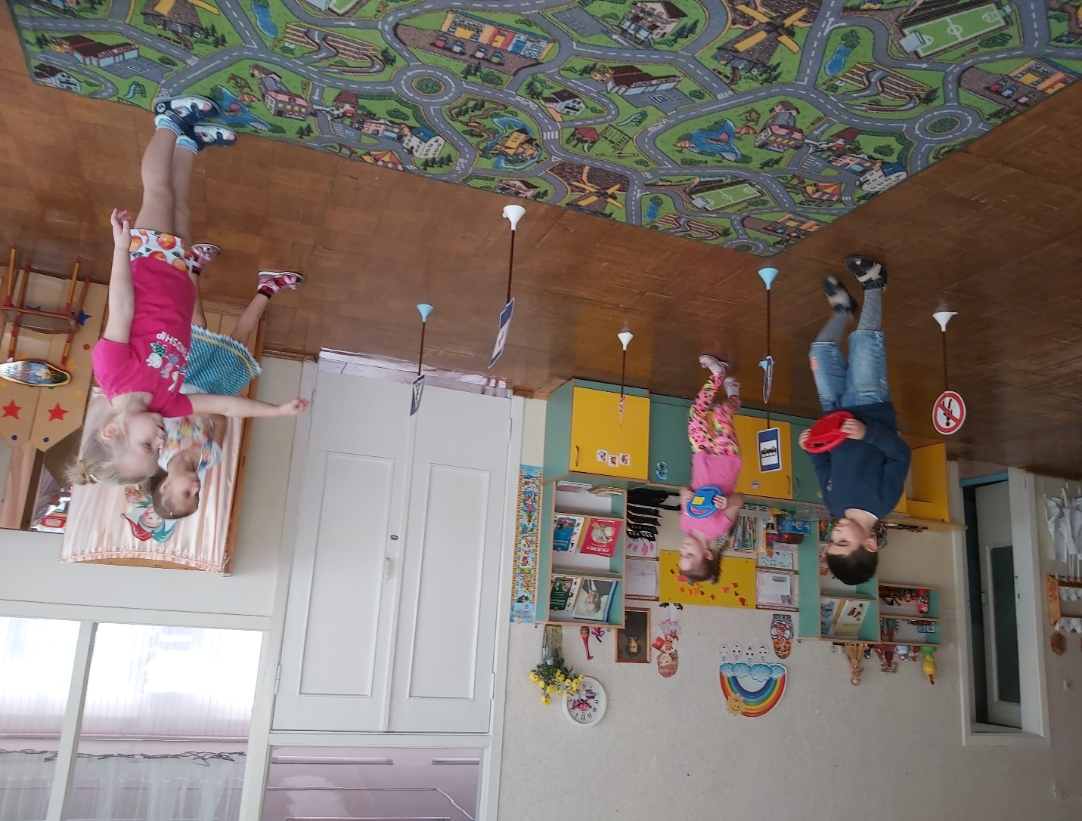
подвижная игра
«Внимательный водитель»

Slide 17
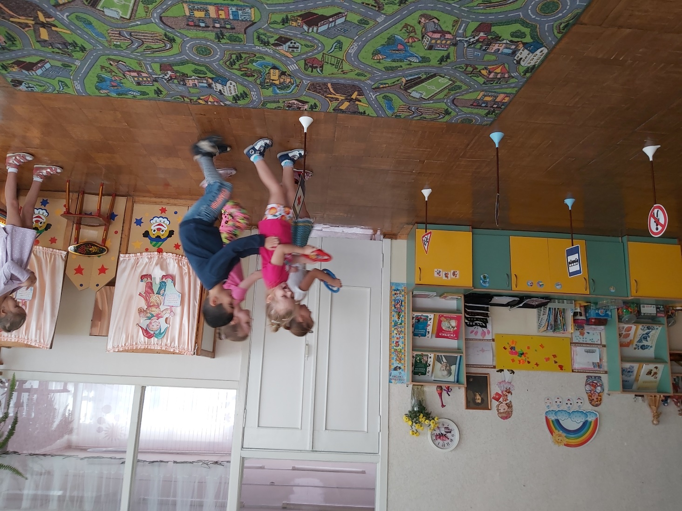
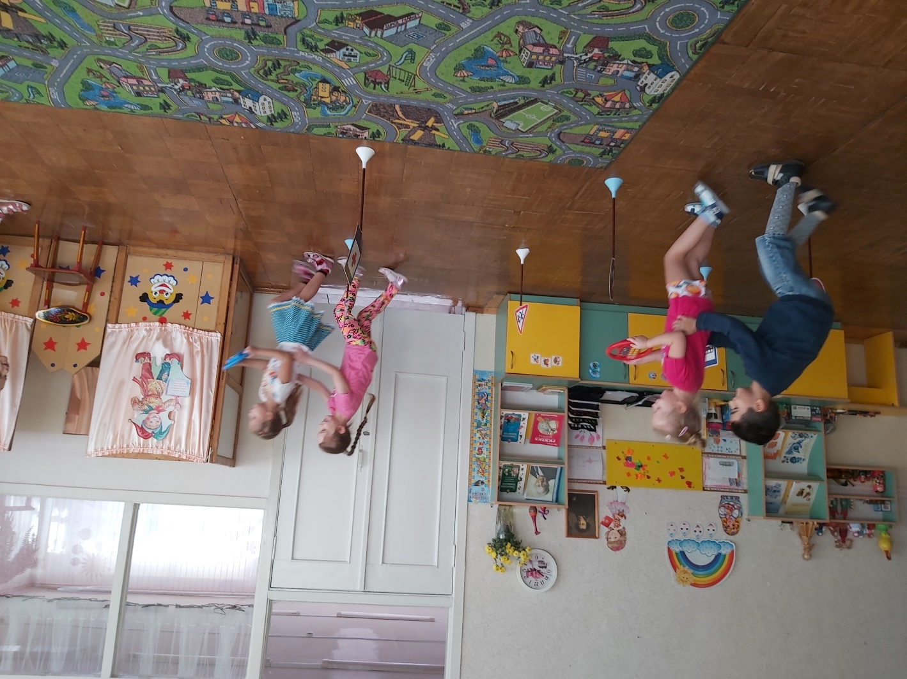
подвижная игра «Автобус»

Slide 18
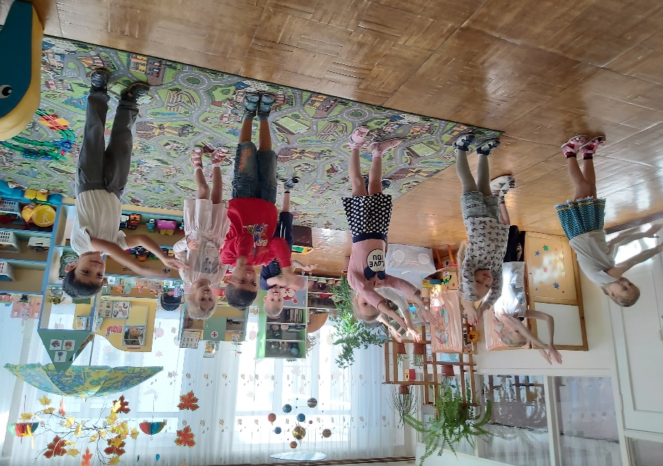
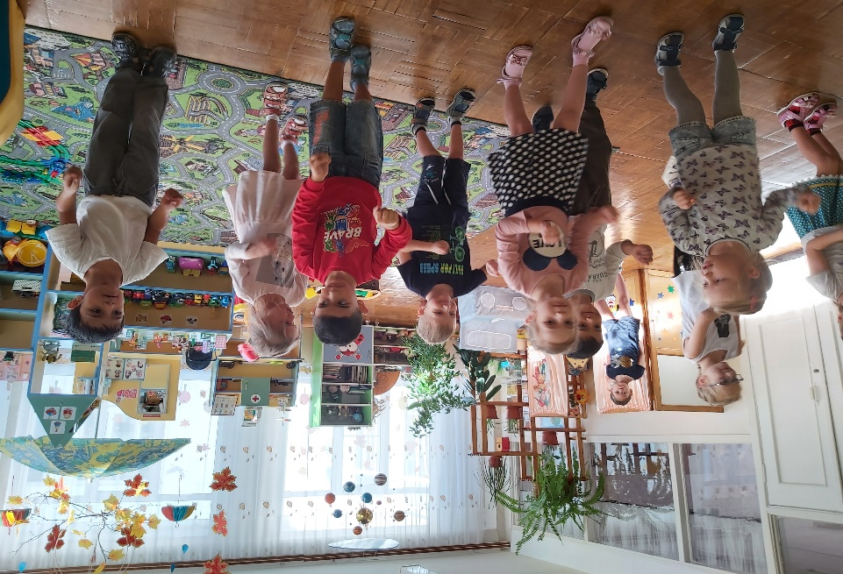
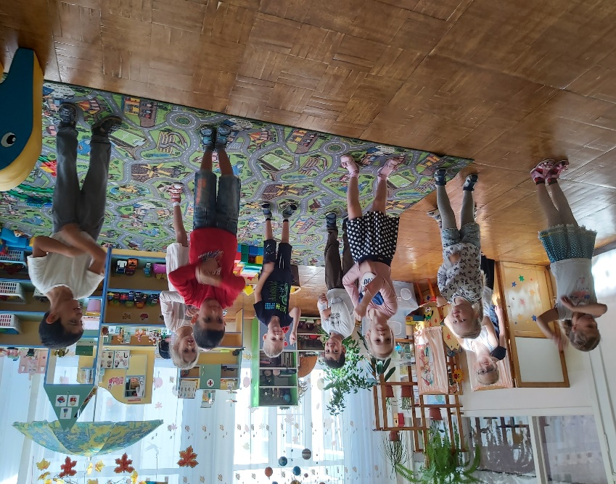
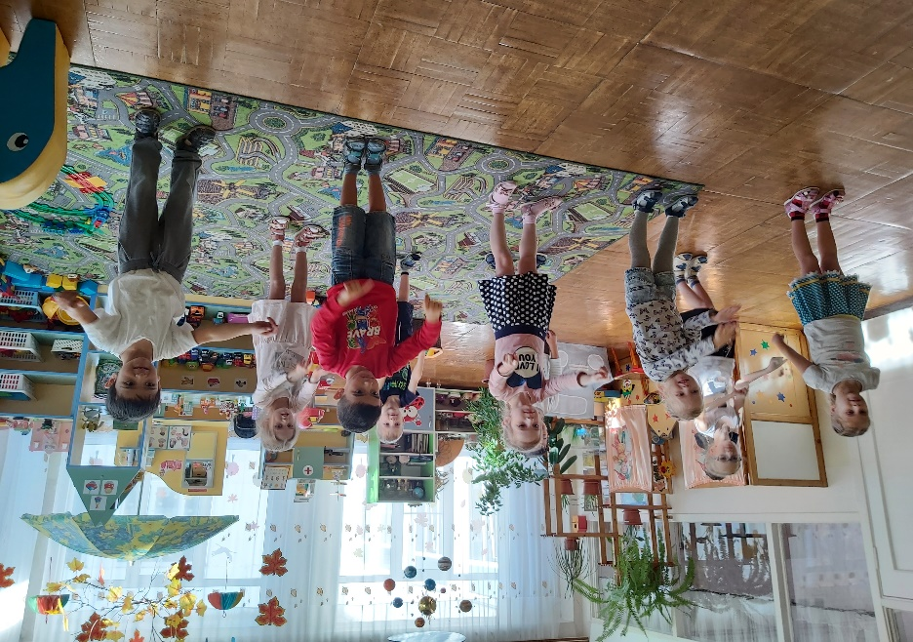
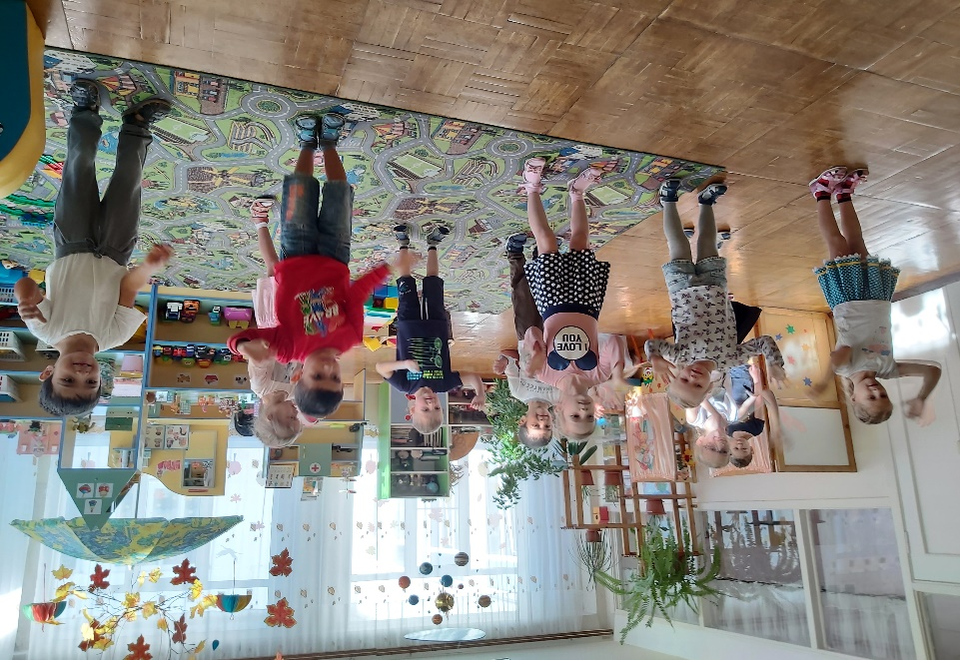
Флешмоб «Колёсики, колёсики»

Slide 19
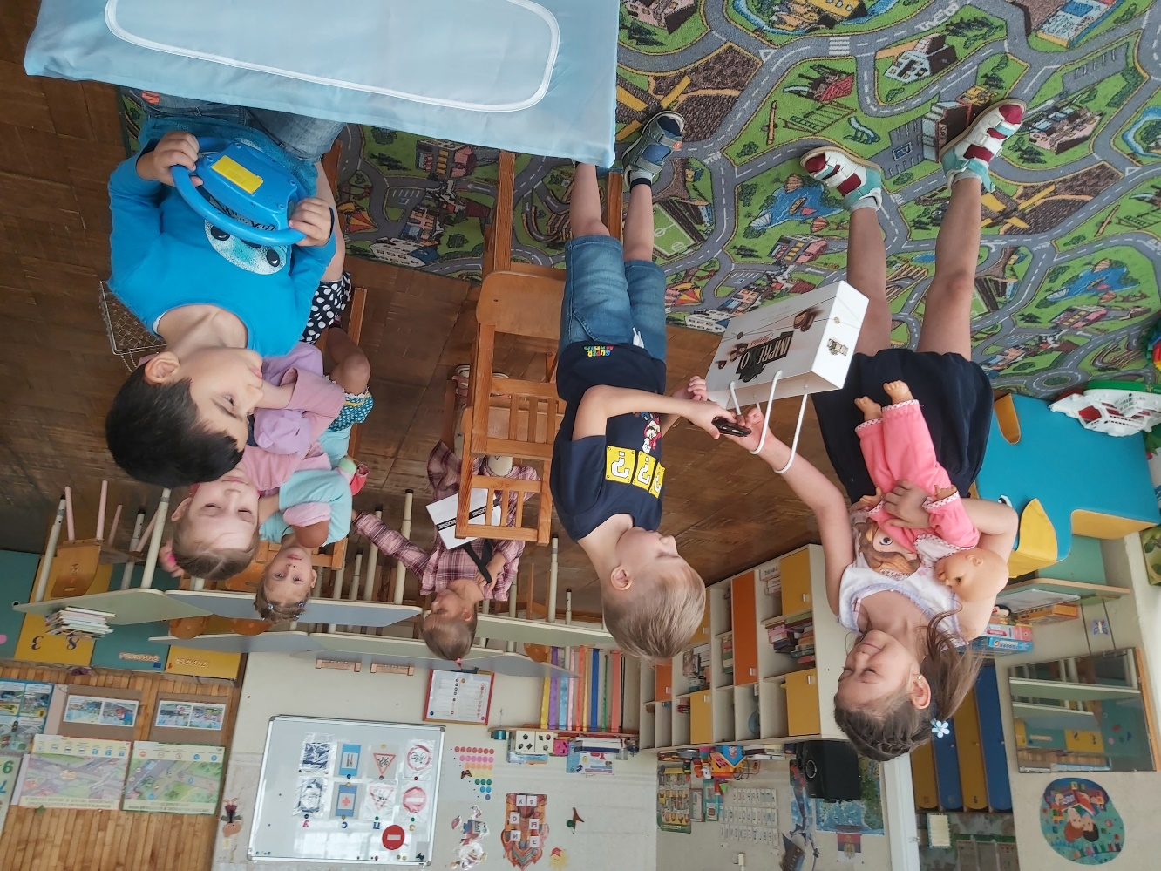
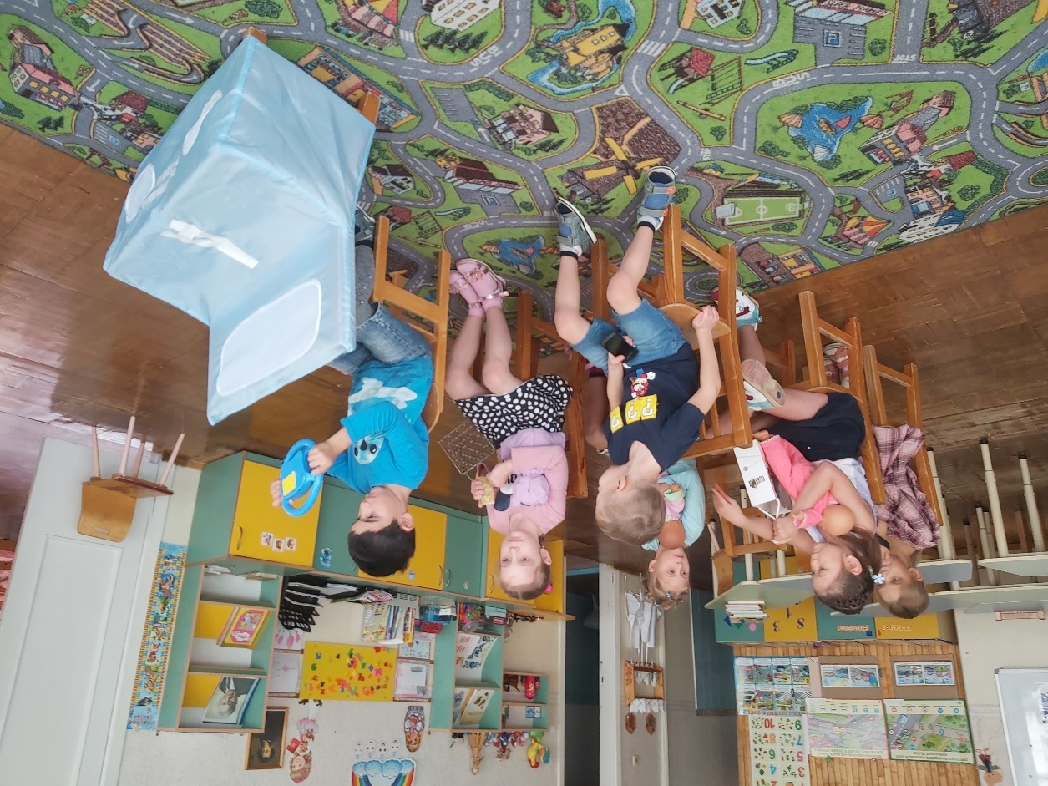
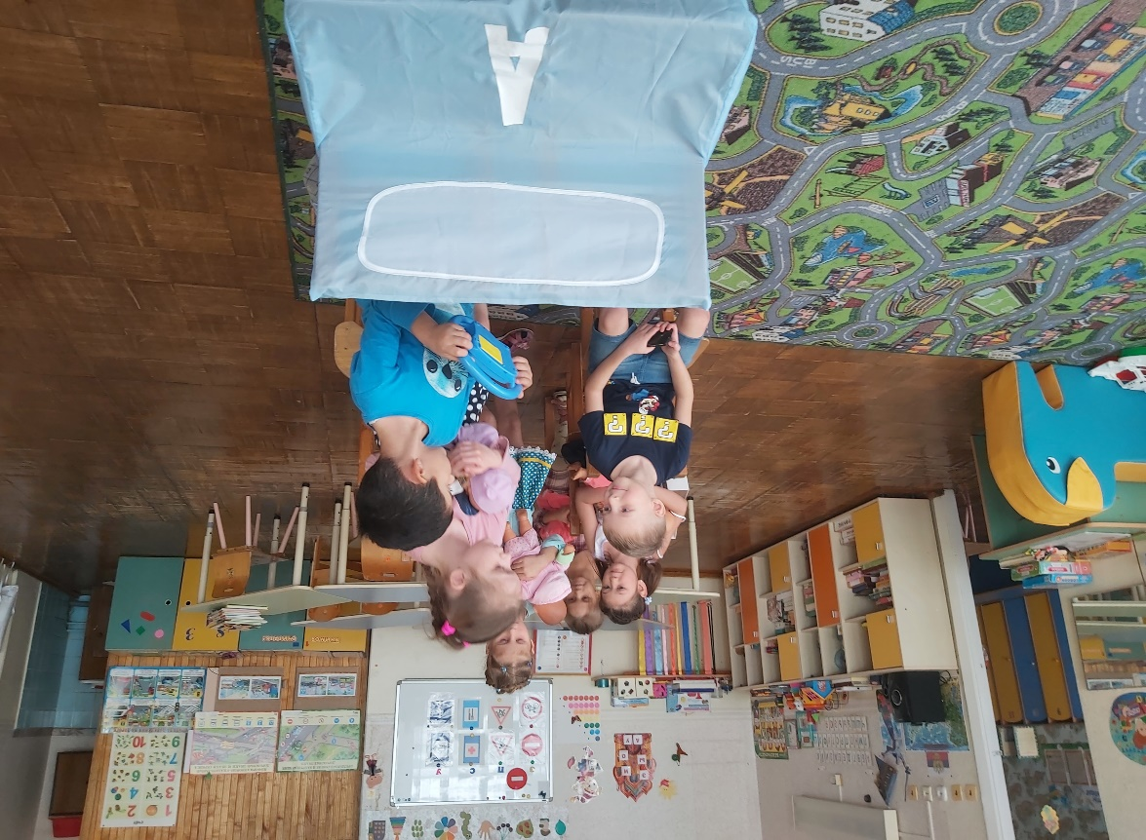
Лото «Дорожные знаки»
Сюжетно – ролевая игра
«Автобус»

Slide 20
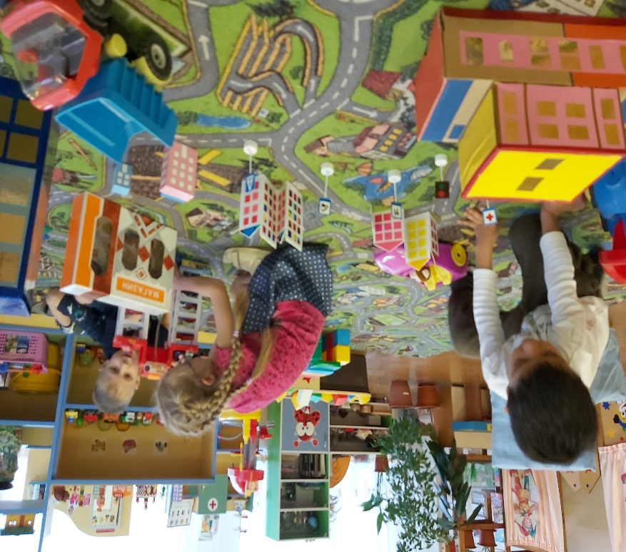
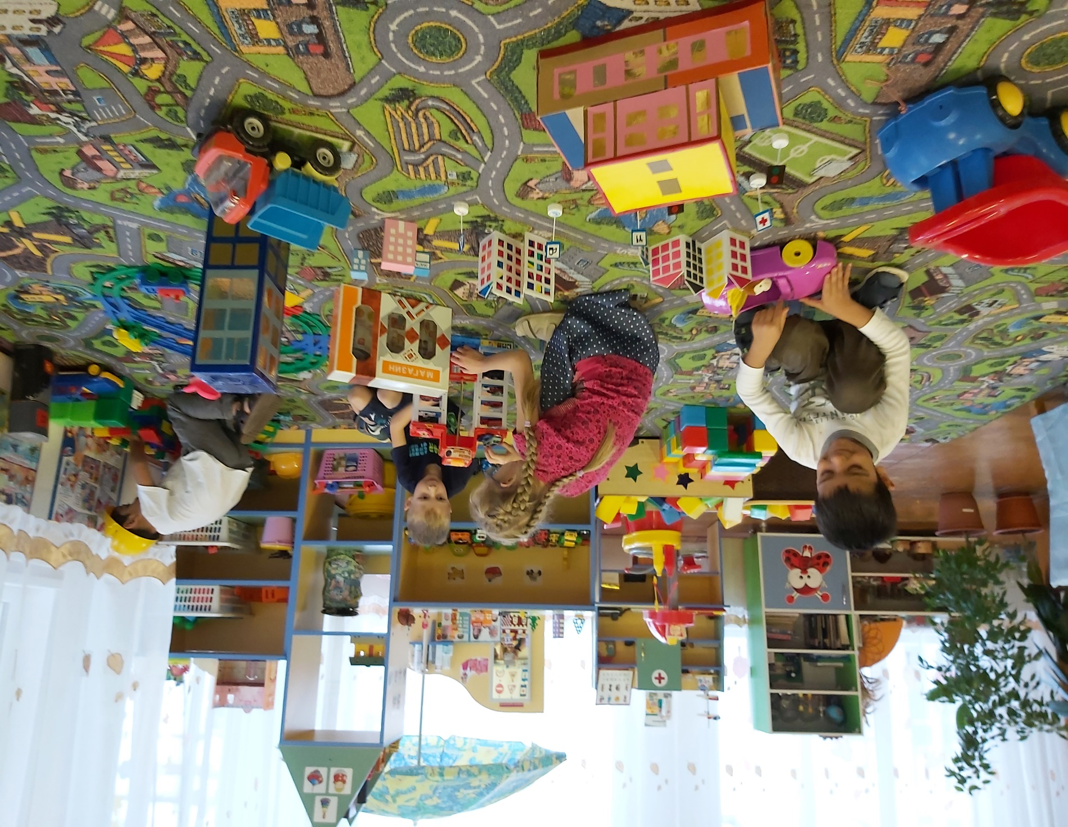
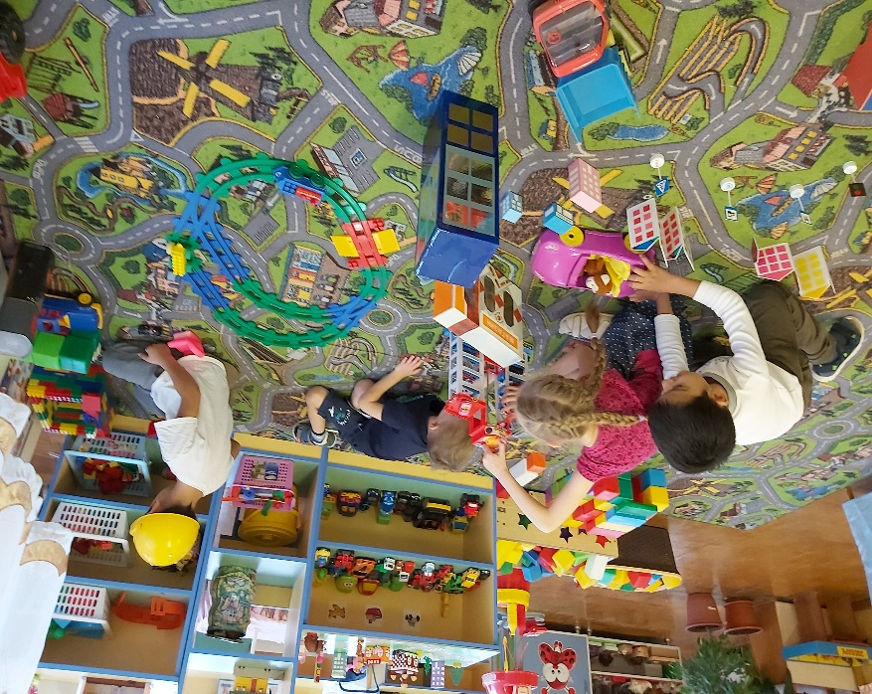
Сюжетно – ролевая игра
«Улицы нашего города»

Slide 21
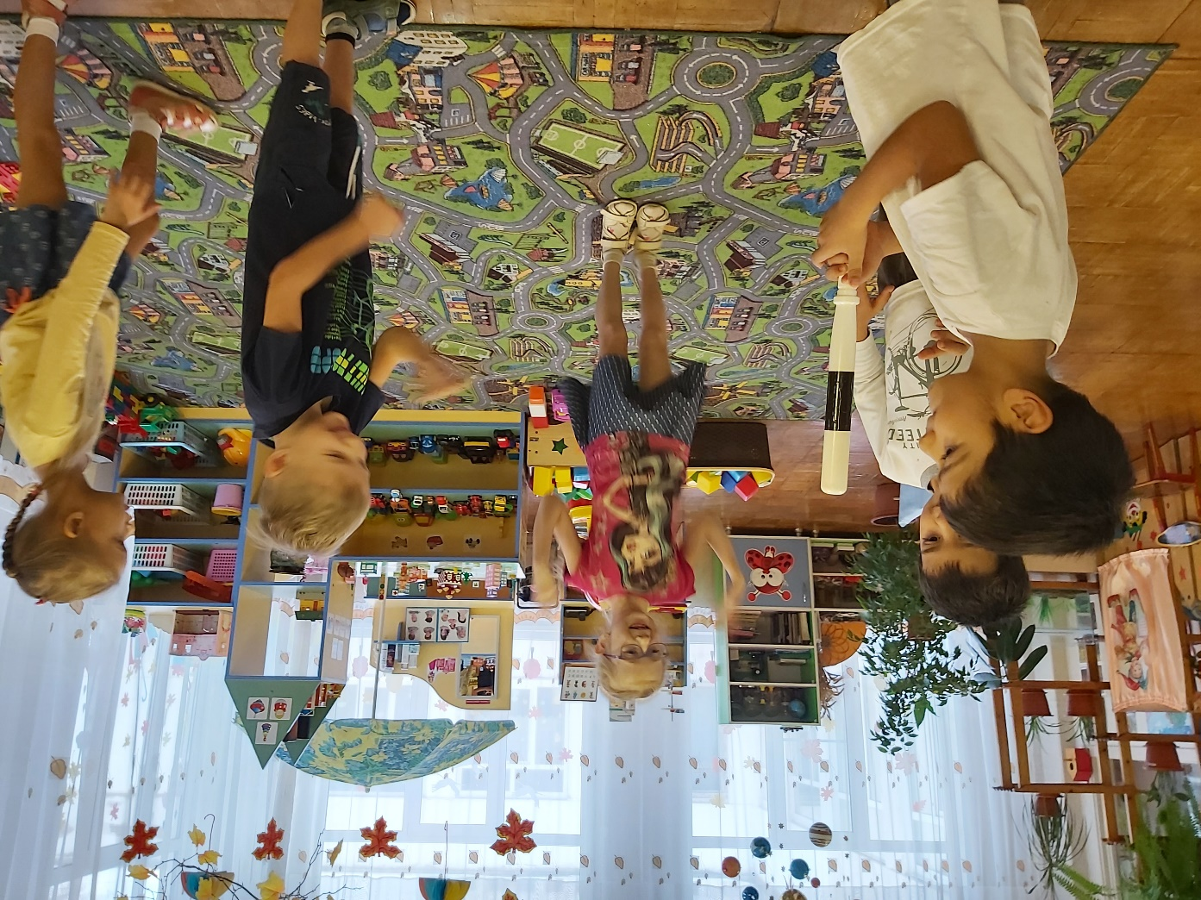
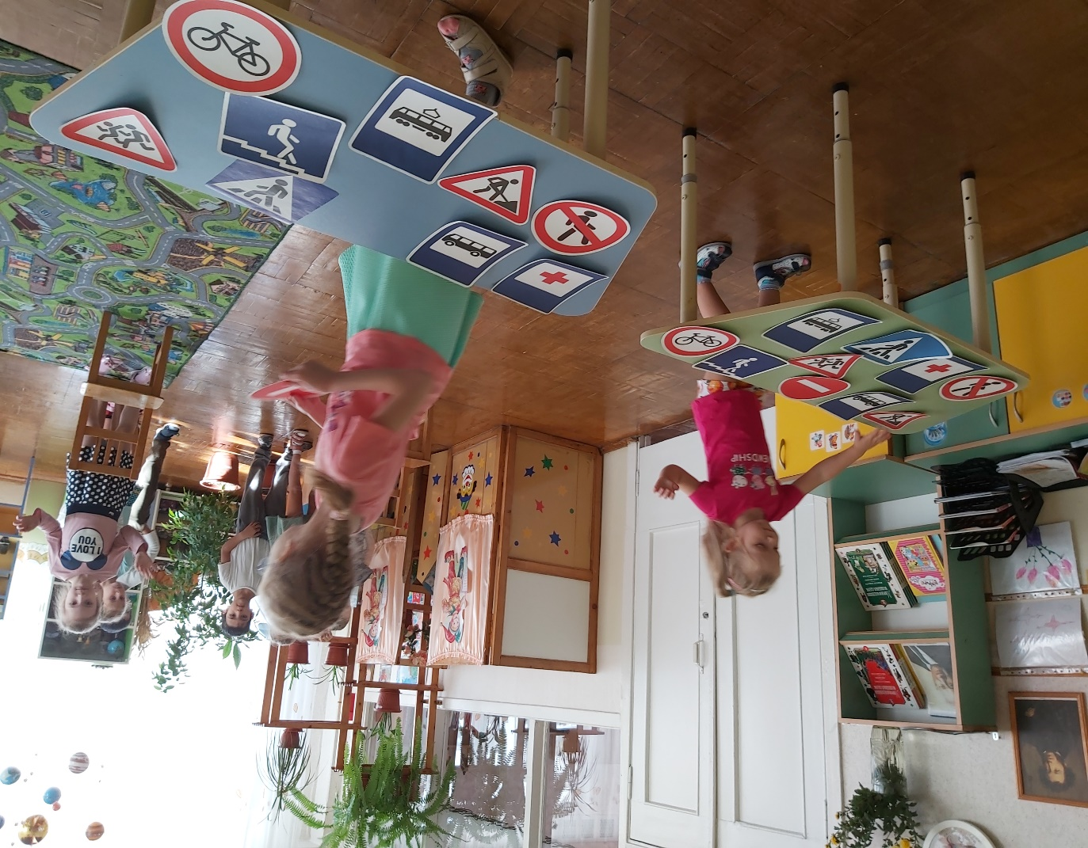
игры малой подвижности
«Возьми нужный дорожный знак»
«Назови дорожный знак»

Slide 22
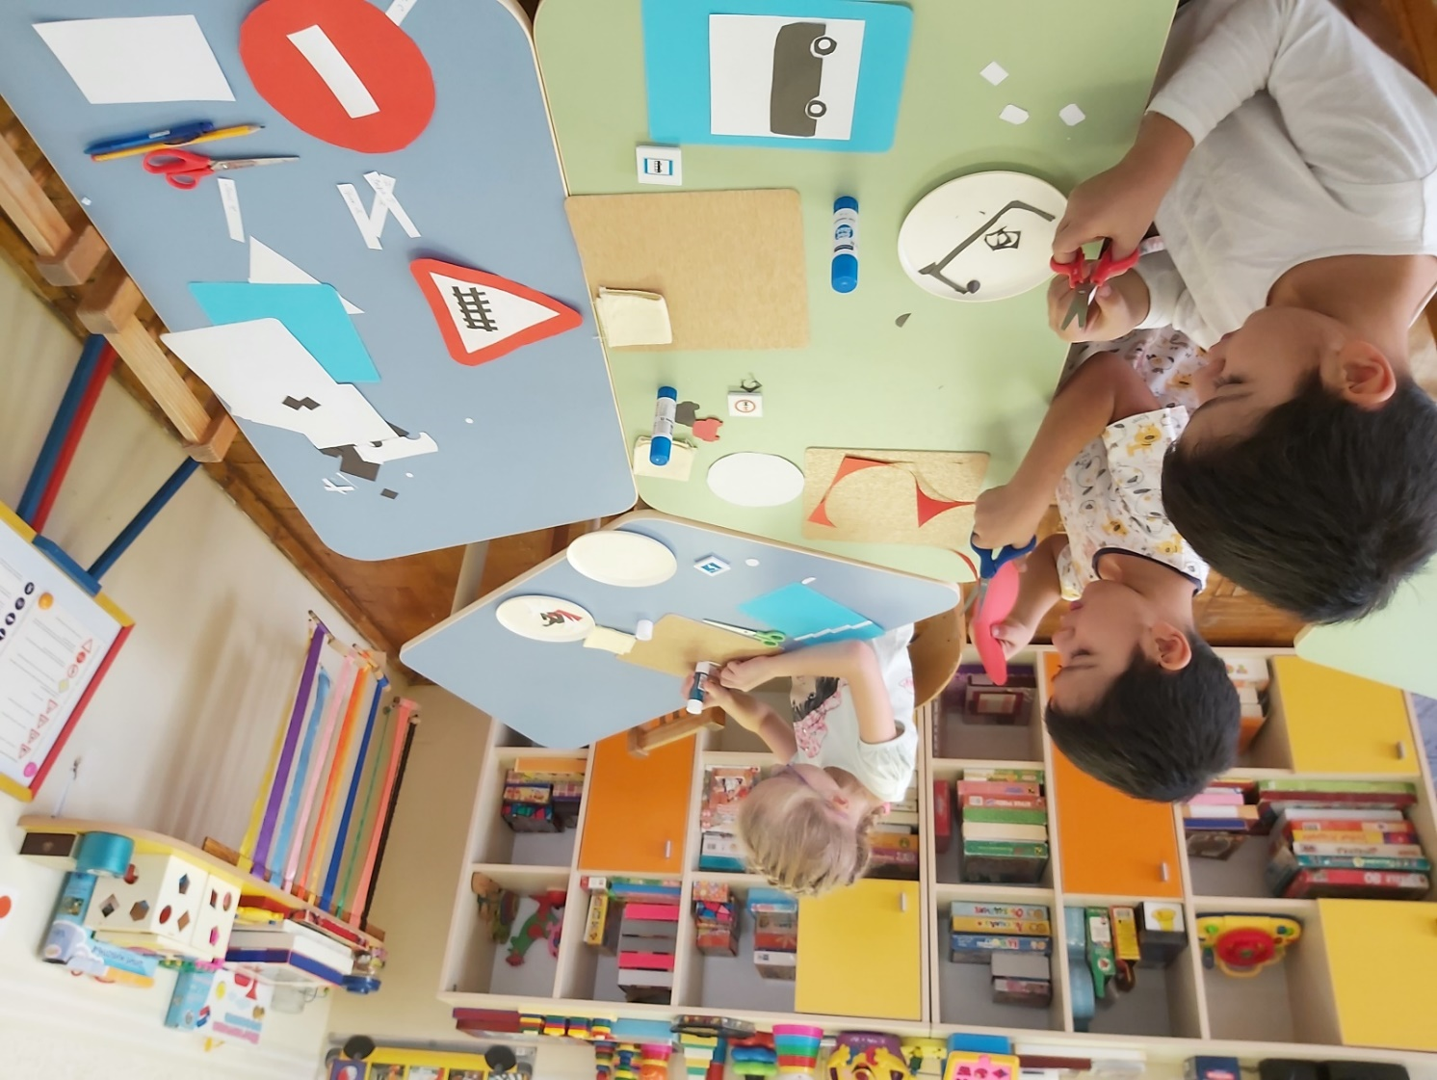
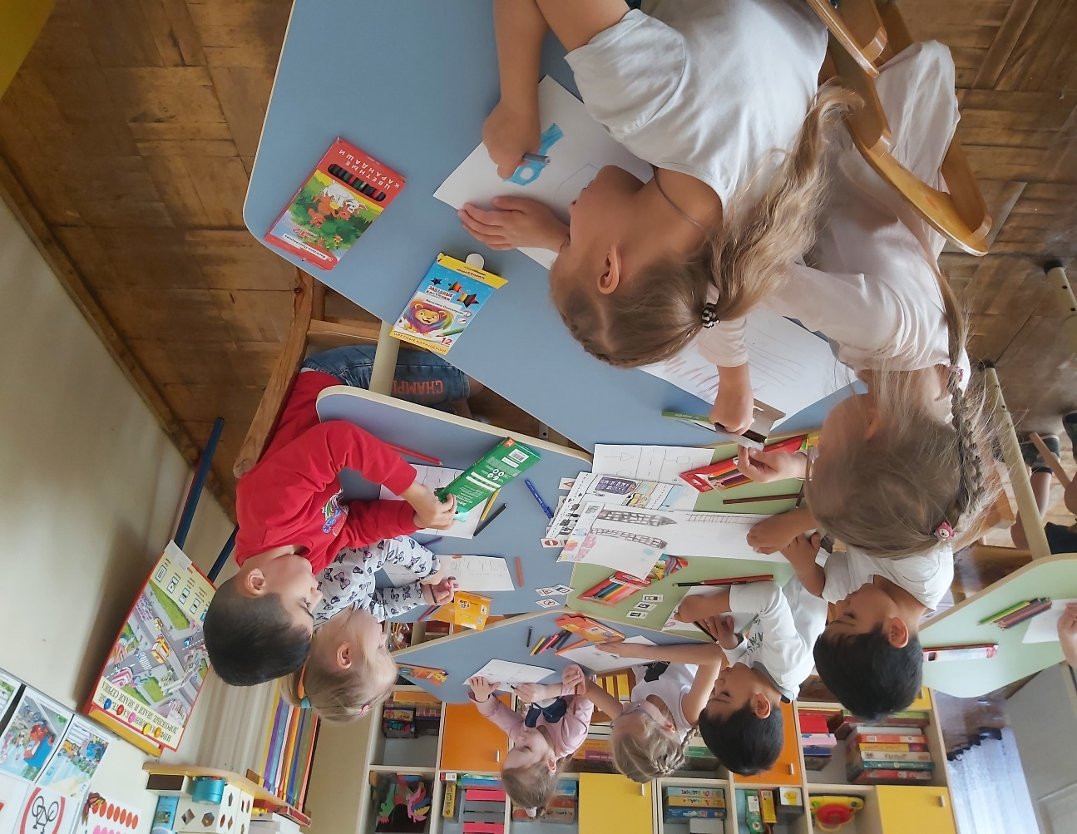
Рисование
«Дорожные знаки –
наши помощники»
Аппликация
«Дорожные знаки»

Slide 23
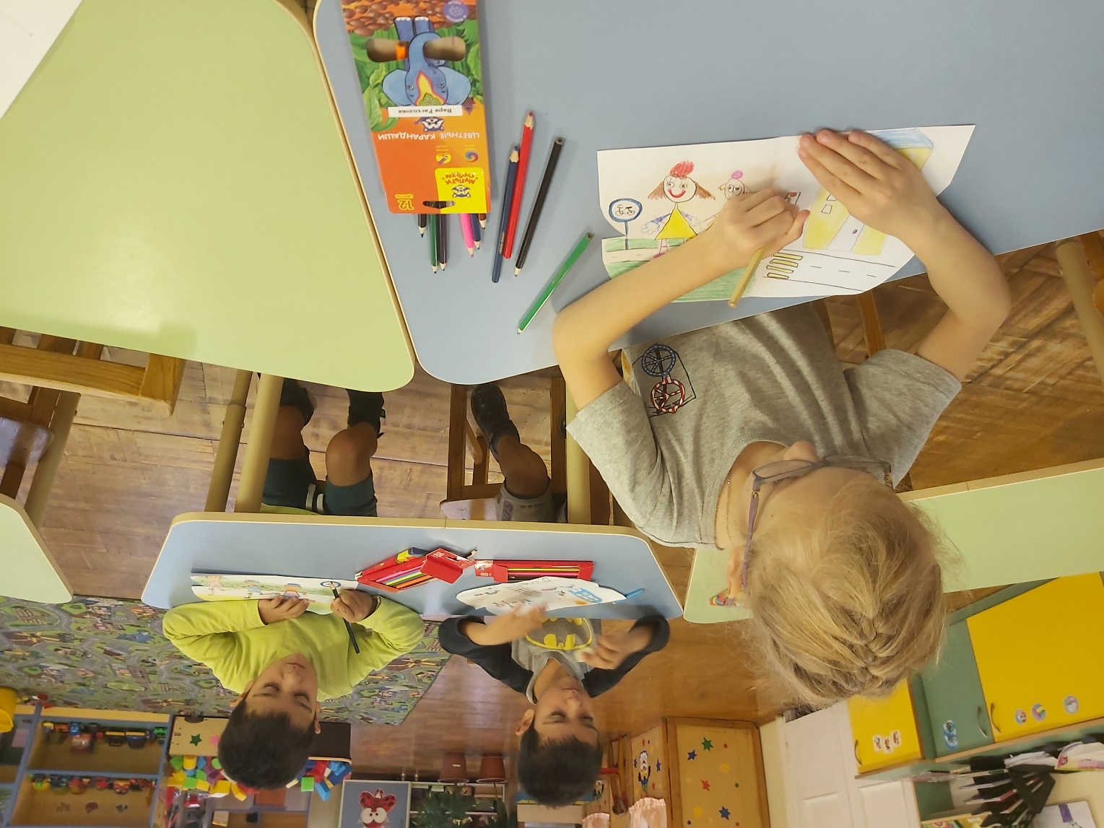
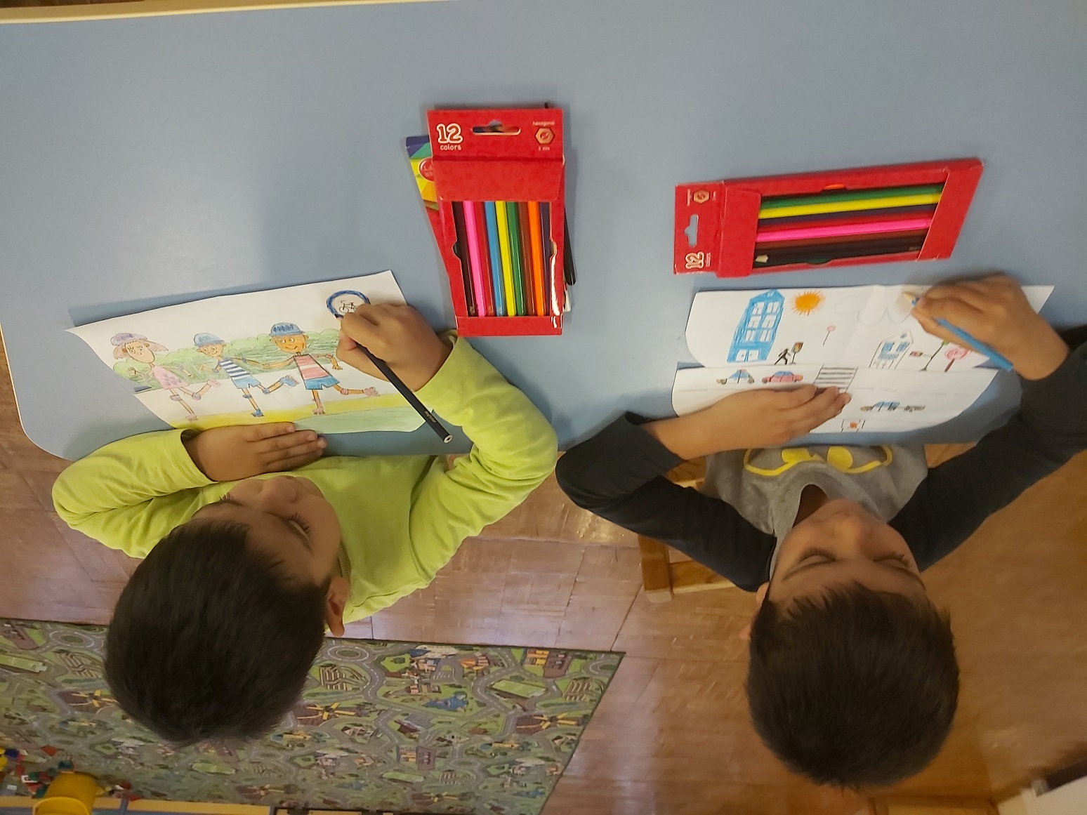
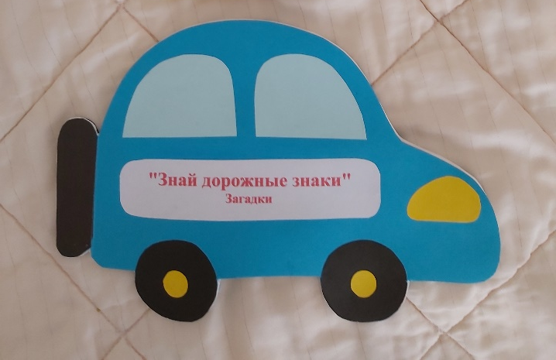

«Книжки – малышки»

Slide 24
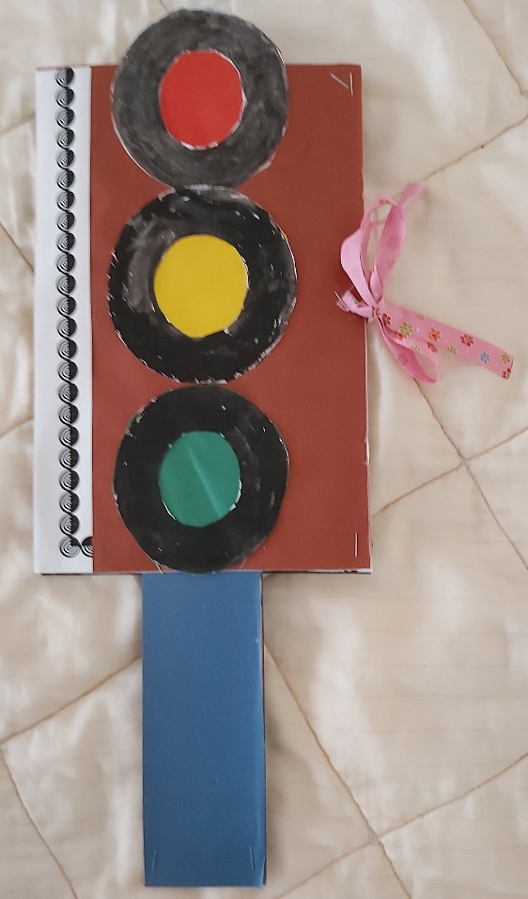
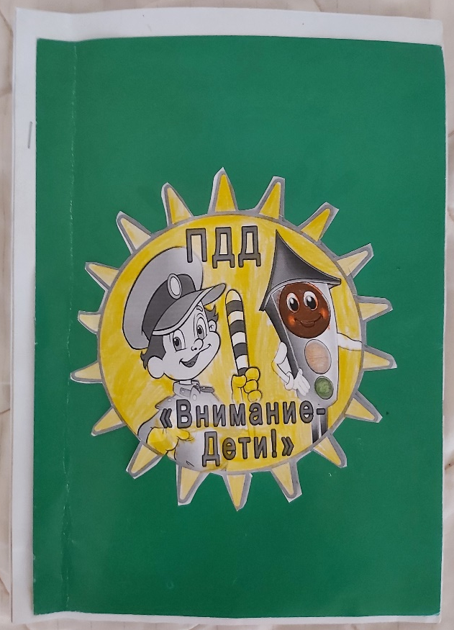

Продукт проекта:
Детско – родительские «Книжки – малышки»

Slide 25






Дидактическая игра «Наша улица»
Дидактическая игра «Дорожные знаки»
«Светофорик»
«Книжки – малышки»

Slide 26


Лото «Дорожные знаки»
Выставка работ

Slide 27


Slide 28






СПАСИБО ЗА ВНИМАНИЕ!
Правила
ПДД

